Slide 1
test
Notes:
Úvodní černá obrazovka – pokud nechcete prozradit co to bude... ☺

Slide 2
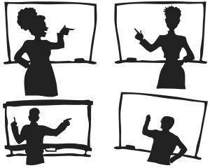
Prezentace
(nejen v PowerPointu)
Miloslav Zejda
Didaktika astronomie 2023

Slide 3

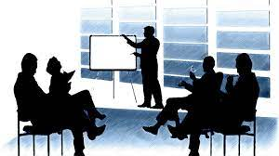
O čem bude řeč ?
  1. Úvod
  2. Obecné zásady úspěšné prezentace
  3. Prezentační systémy
    Použití barev
    Práce s textem
    Vkládání objektů (grafy, tabulky, obrázky)
  4. Závěr
Notes:
Prezentace v klasickém slova smyslu je výstup před publikem, kdy řečník pro zvýšení pozornosti a posílení účinku svých slov promítá na zpětném projektoru (diaprojektoru) průsvitné fólie (diapozitivy), které si vytvořil pomocí prezentačního programu jako je např. Power Point.
V modernější podobě pak počítačová prezentace představuje promítání takových snímků přímo na obrazovce počítače, čímž může být obohacena o různé obrazové a zvukové efekty.

Slide 4

Prezentace je dovednost
Lze se ji osvojit tak, že ji prakticky provádíme!

Slide 5
Výrazové prostředky sdělení
obraz - film, video, počítačový program, prezentace (např. PPT), diapozitivy, fólie
zvuk – mluvené slovo, podkresová hudba, zvukové efekty
naše vizáž, pohyby, řeč těla
psychologický pokus(?) A. Mehrabiana (1967):
  7% verbální projev (obsah řeči),
  38% vokální projev (tón a modulace hlasu, další zvuky)
  55% neverbální projevy – řeč těla (výraz tváře, pohyby těla, gesta)
procenta jsou sporná, ale vokální i neverbální složky sdělení jsou důležité!
Notes:
Chci něco sdělit – jaké mám výrazové prostředky?
verbální = vlastní obsah sdělení
vokální = tón hlasu, modulace a další zvuky
neverbální = řeč těla, mimika, gesta – uvědomělá i neuvědomělá!
Mehrabian, A., Wiener, M., (1967): Decoding of inconsistent communications. Journal of Personality and Social Psychology, 6, s. 109–114
Za jednu z nejtradovanějších hloupostí v psychologii považuji tzv. Mehrabianova čísla. Připomenu je dvěma citáty – jedním z populární, druhým ze seriózní české příručky:
„Bylo zjištěno, že slova, jež používáme, vyjadřují pouze 7 procent našich emocí: 38 procent toho, co cítíme, je vyjádřeno pomocí tónu hlasu a modulace. Zbývajících 55 procent se vyjádří prostřednictvím výrazů tváře a gest.“ ¹⁾
„Celkový dojem z druhého člověka je určen ze 7% obsahem řeči, z 38% hlasovými zvláštnostmi a z 55% výrazem (pohybovými zvláštnostmi) – A. Mehrabian.“ ²⁾
Proč se ve výkladech o lidské komunikaci tolik rozšířila svévolná rovnice 100 = 7 + 38 + 55, přidělující procentuální podíl v komunikaci obsahu řeči – hlasu – a mimice v situacích, kdy se snažíme na někoho citově zapůsobit? ³⁾ Proč si jeden marginální závěr Alberta Mehrabiana z malého průzkumu našel cestu i do seriózních učebnic psychologie? Možná je tomu tak proto, že se psychologie ráda vyžívá v mluvení, aniž většinou řekne něco přesného. Když k tomu konečně dojde, upoutá vyčíslený výsledek experimentu nebo plošného výzkumu pozornost. Tak se snadno stane, že nehledě na sporné postupy, jimiž se někdy k číslům přišlo, mívají čísla dlouhý život. Mehrabianova procenta jsou například v psychologii zabydlena již dlouhých 35 let.
Jsou zde i další příčiny: čísla mohou působit jako (zdánlivý) doklad přesnosti. Text může působit vědečtěji. Vyčíslené se zapamatuje lépe než rozprava. Číslo jako by bylo argumentem; může být didaktickou pomůckou. Přitom u číselného poměru jde vždy jen o fragment výpovědi, o sdělení abstrahované do znaku a vždy vytržené z kontextu. Číslo nevypovídá nic o průběhu, okolnostech a nezměřitelných proměnných.
Jistě by nebylo správné odmítat v psychologii (už pro zpřehlednění, pro naznačení statistické pravděpodobnosti nebo trendů) veškerá vyčíslení. Mohou být za nimi léta pracného a zodpovědného výzkumu. To se však nedá říct o kalifornském psychologovi Albertu Mehrabianovi. Trojici procent vypočítal s kolegyní na základě omezeného pokusu, který uskutečnili s několika studentkami. Přesto se jejich čísla stala bezmála mýtem. Někde se už v úplně nepatřičné generalizaci traduje, že celá mezilidská komunikace je ze 7% verbální, z 38% vokální a z 55% mimická. Albert Mehrabian, autor této kvantifikace (byť ji sám nemínil zobecňovat), se stal slavným a hojně citovaným. Podle psychologa Lapakka ⁴⁾ se dnes tento závěr již téměř vyrovná komunikačním „axiomům“ typu nelze nekomunikovat nebo významy jsou v lidech, ne ve slovech. V učebnicích o komunikaci jde o jednu z nejcitovanějších kvantifikovaných pouček.
Jak vlastně někdejší pokus vypadal?
V roce 1967 uspořádali Mehrabian a Susan Ferrisová experiment⁵⁾. Třicet sedm studentek v něm hodnotilo, jakými prostředky si druzí získají jejich sympatie. Zda tím, co říkají, nebo tím, jakým tónem to řeknou, nebo tím, jak se u toho tváří. Šlo o dívky přibližně stejně staré – všechny byly studentkami University of Califormia – a experimentu se zúčastnily, protože musely splnit požadavek studovaného předmětu (úvodní kurz z psychologie). O „vzorku pokusných osob“ lze tedy říci, že šlo o homogenní až uniformní skupinu.
Slovní část komunikace byla vybrána v předvýzkumu tak, aby šlo o neutrální slovo – na výběru se podílelo o pětadvacet studentek více, tedy celkem 62. Slovní vyjádření bylo pak v pokusu zredukováno na jediné slovo (maybe)! Již před Lapakkem namítali ti, kdo výzkum zpochybňovali, že to nebylo vůči slovní složce komunikování spravedlivé. A také, že Mehrabian s Ferrisovou pouze dokázali, že když zredukujeme slovní vyjádření na jediné, v podstatě bezvýznamné slovo, lidé samozřejmě nebudou slovní části komunikace připisovat velký smysl. Budou ho hledat jinde.
Sporné je opravdu již toto omezení slovní komunikace na jediné slovo. Jak Lapakko správně namítá, v reálných situacích mluvíme ve větách a víceslovných frázích, máme nějaký vztah k druhému člověku a jsme vždy součástí nějakého kontextu. V tomto pokusu naproti tomu bylo jediné slovo nahráno na magnetofonový pásek a pouštěno ve třech výslovnostech (jiným tónem). Posuzovatelky nebyly v interakci s mluvčím!
Celý závěr je nespolehlivý a nedůvěrohodný ještě z jiného důvodu. Mehrabian s Ferrisovou zkombinovali závěrečnou rovnici ze dvou různých experimentů! V prvním případě porovnávalo 17 ze zmíněných 37 studentek slovo s tónem. A ve druhém (tedy jiném!) experimentu porovnalo zbylých 20 studentek výslovnost neutrálního maybe se třemi různými výrazy obličeje z předložených fotografií. Mimických 55% z výsledné rovnice bylo původně publikováno i v úplně jiném článku z téhož roku.⁶⁾ Nikdy se tedy vlastně neuskutečnilo společné měření všech tří komponent pohromadě! Takováto metoda ovšem postrádá jakékoliv oprávnění k tomu, aby závěry, k nimž se takto dojde, byly brány jako spolehlivé. Natož zobecnitelné na komunikaci v celku.
A přesto se tak děje. Podle Lapakka platíme daň věku „informační exploze“ za to, že není v našich silách překontrolovávat všechno, co přejímáme z minulosti. O to závažněji vystupuje zodpovědnost píšících psychologů (odborníků), kteří by neměli bezmyšlenkovitě šířit něco, co je v nemístné generalizaci absurditou.
Jestliže je dnes jeden dílčí výsledek z roku 1967 pro řadu kolegů téměř dogmatem, je tomu tak patrně proto, že buď nepřemýšlejí nebo byli uhranuti „magií přesnosti“. Zobecňují-li Mehrabianova procenta, šíří v psychologii něco, co není pravda. Zdá se, že Mehrabian spustil nebezpečný (protože atraktivně vypadající) řetězec generalizací.
Po více než čtvrtstoletí „tiché pošty“ se dočteme v knize seriózního psychologa, že „neverbální komunikace tvoří více než 90% všeho toho, co si sdělujeme“. Nebo: „zhruba asi 90% toho, co si sdělujeme, jde jinou cestou – tzv. mimoslovním – nonverbálním komunikačním kanálem. ⁷⁾ Nic takového ovšem neplatí! V závislosti na podmínkách a okolnostech by event. procenta byla vždy jiná.
V polovině 90. let se ohradil vůči rozšířenému generalizování sám Mehrabian a připomněl, že je řada sdělení v konkrétních mezilidských vztazích a situacích, kdy verbální složka se blíží třeba i 100% celého sdělení. Například v případě, kdy někomu přesně popisujeme, kde a co najde a jak se tam dostane. Tón, jímž to říkáme a naše mimika mohou být zcela zanedbatelné. Mehrabian znovu zdůraznil, že měl tenkrát na mysli komunikování citů a postojů. Tedy vzbuzování sympatií. ⁸⁾
A tak se ještě zamysleme nad tím, jak je tomu se sympatiemi? Mohlo by být přece jen možné kvantifikovat, čím a v jakém poměru v nás někdo vzbudí sympatie a někdo jiný se nám naopak stane nesympatickým? Ani zde poměr 7 : 38 : 55 neuspěje. Kde jsou takové proměnné jako vzhled? (Lidé krásnější bývají spíše sympatičtí než lidé se stigmatem.) Kam se ztratily proměnné jako upravenost? Rysy jako altruismus, nebojácnost, vlídnost? Mužnost muže a ženství ženy? Bývají nám sympatičtí ti, kdo se zastanou slabších, jsou pohotoví a zároveň neshazují druhé… Někdy ani nevíme, čím vším to je, že je nám někdo sympatický… Ale jedno je jasné. Nebude to jenom textem, hlasem a mimikou ve tváři! Na co to tedy vlastně přišli v roce 1967 Albert Mehrabian se Susan Ferrisovou? Možná že – ve své podstatě – na nic. Psychologicky vzato.
Nezpochybňuji tímto článkem ohromný dopad, který často mají naše neverbální projevy na vyvolání dojmu u druhých. Nad otřepaným vyčíslováním tří složek v naší komunikaci by však čtenář měl napříště vždy zpozornět. A být si vědom, že mu zase někdo předkládá něco, co obecně neplatí, něco, co v psychologii nikdy nebyla a není pravda.
Poznámky a odkazy
Godefroy, Ch. H., Robert, L. (1994): Nauč se přesvědčovat. Praha: Nakladatelství Alternativa.
Smékal, V. (2002): Pozvání do psychologie osobnosti. Brno: Barrister & Principal, s.124.
V originále u Mehrabiana: words – vocal elements a facial expressions.
O Mehrabianových číslech publikoval kritickou stať v roce 1997 minnesotský psycholog David Lapakko. Stať vyšla v lednovém čísle periodika Communication Education pod názvem „Three cheers for language: A closer examination of a widely cited study of nonverbal communication“. V dalším textu se opírám o Lapakkův popis experimentu.
O výzkumu podali zprávu v „Journal of Consulting Psychology“ 31, 1967, s. 248–252.
Mehrabian, A., Wiener, M., (1967): Decoding of inconsistent communications. Journal of Personality and Social Psychology, 6, s. 109–114.
Křivohlavý, J. (1995): Tajemství úspěšného jednání. Praha: Grada, strany 85 a 95.
Popularizátor Wage v jedné z přesnějších citací napsal, že „sympatii a antipatii lze v druhých lidech vzbudit ze 7 % textovým chováním…“ (Dál už to známe.) Správně podotkl, že z čísel se často vyvozují mylné závěry, přestože se vztahují jen k sympatii. Na jiném místě ovšem sám zobecnil poměr 7 : 38 : 55 na poměrné rozložení významnosti toho, čím „emocionálně ovlivňujeme zákazníka“. Tedy opět ničím nepodložený úkrok k nepravdivé generalizaci. (Wage, Jan L.: Řeč těla jako účinný nástroj prodeje, Management Press 2000.)

Slide 6
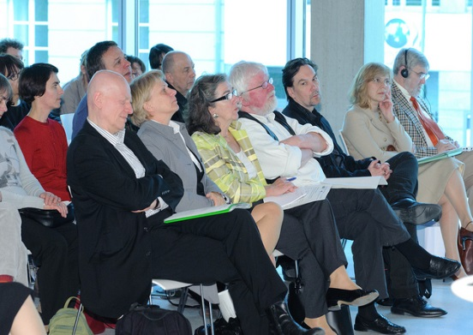
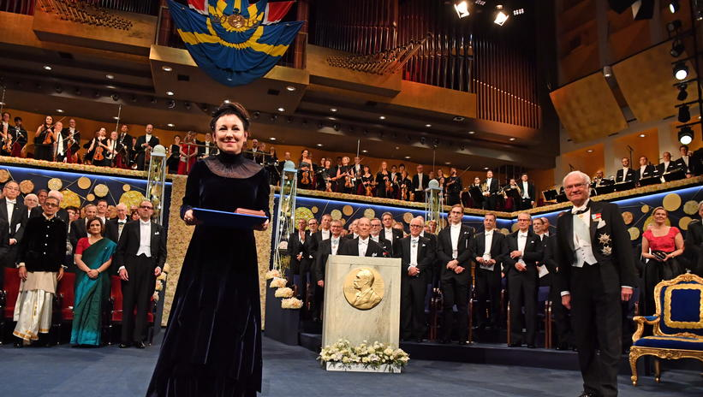

Obecné zásady
čím začneme?
  cílové publikum – vědci, odborná, poučená, široká veřejnost, studenti, děti, žáci …
          prostředí, příležitost – referát na konferenci, obchodní prezentace, výuková hodina, slavnostní proslov …
  rozsah příspěvku – krátké sdělení x přednáška
  název prezentace – musí upoutat!
Notes:
Promyslete si pro koho je prezentace určena a zvolte hned na počátku odpovídající název!
Vytipujte si vhodné zdroje informací pro přípravu prezentace.
Připravte si osnovu toho, k čemu budete informace potřebovat.
Získané údaje, poznatky a informace je nutno ihned třídit a evidovat (nezapomeňte psát zdroje odkud informaci čerpáte).
Sestavte si osnovu prezentace podle třístupňového pravidla
první (hrubý) koncept
druhý koncept s propracovanými detaily
konečná verze (věnujte pozornost jazykové stránce projevu -
gramatika, styl, plynulost)

Slide 7
Obecné zásady
osnova a sběr dat
  informační zdroje – vlastní znalosti, internet, knihy, časopisy, sdělovací prostředky
  třídění, evidence dat
  ověřování informací (nespoléhat na wikipedii) !
  osnova (1. koncept, 2. koncept, jazyk + styl)

Slide 8
Obecné zásady
příprava obrazových, audio a video materiálů
- minimum informací na obrazu
- vidíme - věříme - rozumíme (soulad vizuální a zvukové části)
výroba prezentace
- v jednoduchosti je síla
- nezahltit čísly
- výběr barev
- kontrola pravopisu a překlepů
příprava pomůcek (poznámky, tištěné podklady)
příprava materiálů pro posluchače
Notes:
Vložené objekty - Pokud chcete přidat ilustrační zvuk a nebo dokonce video, tak nezapomeňte, že musí být také součástí prezentace. Když máte takové choutky, tak raději použijte variantu prezentace na CD (File -> Package for CD). Umístí se tam všechny potřebné soubory a vy se můžete před prezentací klidně vyspat.
Při přípravě obrázků a grafů dbejte na to, aby nebyly příliš „zaplněny“ čísly.
Pokud budete používat poznámky během prezentace, měly by být na nějaké malé kartičce nejlépe z tvrdého papíru.

Slide 9
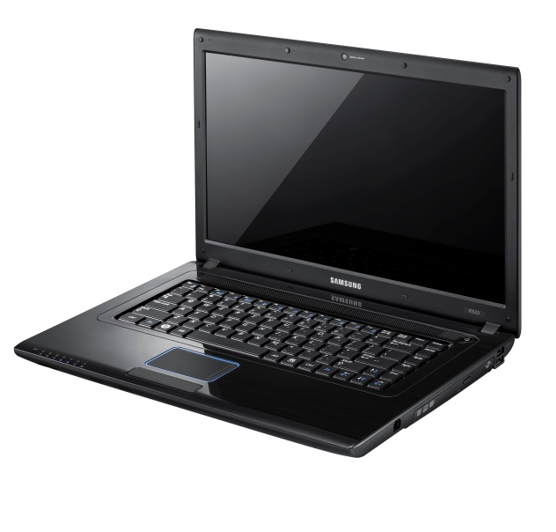
Obecné zásady
co si připravit pro bezproblémové předvedení?
  krizový scénář
  ověřit nabízený projekční počítač (systém, vybavenost) nebo vlastní notebook
  kopie všech animací a zvukových souborů
  poznámky a materiály, fólie, fixy …
  seznámit se s obsluhou techniky
Notes:
Ne vždy audiovizuální technika a prezentační pomůcky fungují tak, jak byste si přáli. Pro případ, že nastane tato situace, je důležité mít kontakt na člověka zodpovědného za techniku v prostorách, kde prezentace probíhá. Dále se vyplatí mít vypracován katastrofický scénář s variantami postupu v takovéto situaci. Určitě oceníte záložní materiály a zdroje (nejen tištěné, ale také elektronické). Vhodné je být připraven na prezentaci pouze s podporou flipchartu či bílé tabule, zpětného projektoru a podobně.
V nejhorším můžete vyhlásit tzv. technickou pauzu a v ní se snažit techniku opět zprovoznit. Nicméně i tady platí praktické heslo:“ Pokud to nedokážete opravit do 5 minut, jděte od toho.“
Fonty - Ne každý počítač bude mít nainstalované právě Vaše oblíbené fonty. Pokud používáte nějaký nadstandardní font, tak jej raději přidejte k prezentaci (Tools -> Options, záložka Save). Její velikost se sice zvětší, nicméně nebudete překvapeni, že vše vypadá zcela jinak.

Slide 10
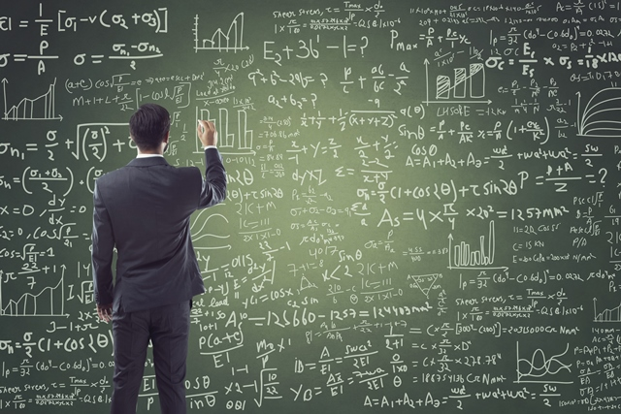
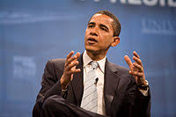
Prezentační systémy
tabule, clipboard
postery
diapozitivy
fólie
počítačová (online) prezentace
ústa, ruce („a nohy“) ☺

Slide 11
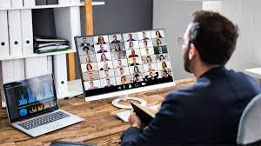
Online prezentace, komunikace
Microsoft Teams
ZOOM
Google Classroom, Meet
Whereby.com
Srovnání
https://gcloud.devoteam.com/blog/comparing-zoom-microsoft-teams-and-google-meet

Slide 12
Počítačové prezentační systémy
MS PowerPoint – součást MS Office – jen pro MS Windows
iWork, Keynote – jen pro Mac
Impress - součást OpenOffice – Win, Linux, Mac, Unix, Solaris
Adobe Captivate – tvorba výukových videoprezentací
SMART Notebook - pro tvorbu interaktivních výukových prezentací
  pro SMART Board (http://www.veskole.cz/)
HyperText Markup Language, FrontPage (MS), MageMill (Adobe) – html - nejčastější forma interaktivní prezentace na internetu
Flash - Macromedia, Adobe - tvorba animovaných interaktivních prezentací
Portable Document Format – pdf - Adobe Acrobat
Slide Player – slideplayer.cz. Slidebean, Slidedog, Slides, Slidesgo
Adobe Persuasion, Astound, Asymetrix Compel, Corel Presentations, Harvard Graphics, Macromedia Director, Multimedia Toolbook (Asymetrix) ....
TeX
Řada cloudových softwarů – PitchDeck, CreativeProposal, Onboarding, …
Notes:
Software Adobe Captivate 4 je snadno použitelný a rychlý nástroj pro vytváření obsahu pro e-learning, který umožňuje prakticky každému i bez zkušeností s programováním nebo multimédii rychle vytvářet náročné a poutavé simulace, předvádění softwaru, výukové moduly založené na scénáři a zkušební testy. Software Adobe Captivate 4, založený na zavedené platformě Adobe Flash®, může automaticky generovat interaktivní obsah kompatibilní s přehrávačem Adobe Flash Player bez toho, že by se uživatelé museli učit ovládání programu Flash. Obsah z programu Adobe Captivate lze také vkládat do souborů Adobe PDF a distribuovat ve formátu AVI pro streamování na webu, publikování na YouTube™, přehrávání na zařízeních kompatibilních s AVI a podobně.
U počítačových prezentací je možné použít různých programů – PowerPoint, CorelPresents, Macromedia Director nebo speciální prostředky SMIL (Synchronized Multimedia Integration Language), případně Delphi, Visual C++
https://pitch.com/use-cases/presentation-maker?utm_agid=141659375164&creative=615697367277&device=c&placement=&utm_term=online%20presentation%20maker&utm_campaign=&utm_source=paid&utm_medium=search&hsa_acc=1088970905&hsa_cam=17998730335&hsa_grp=141659375164&hsa_ad=615697367277&hsa_src=g&hsa_tgt=kwd-3928472802&hsa_kw=online%20presentation%20maker&hsa_mt=b&hsa_net=adwords&hsa_ver=3&gclid=CjwKCAiA_6yfBhBNEiwAkmXy57wtno7REjhp-Z9ViQ2G9eLcVFi7sgD86JxPswEaWdJWFBPKyu3A0hoC_hgQAvD_BwE

Slide 13
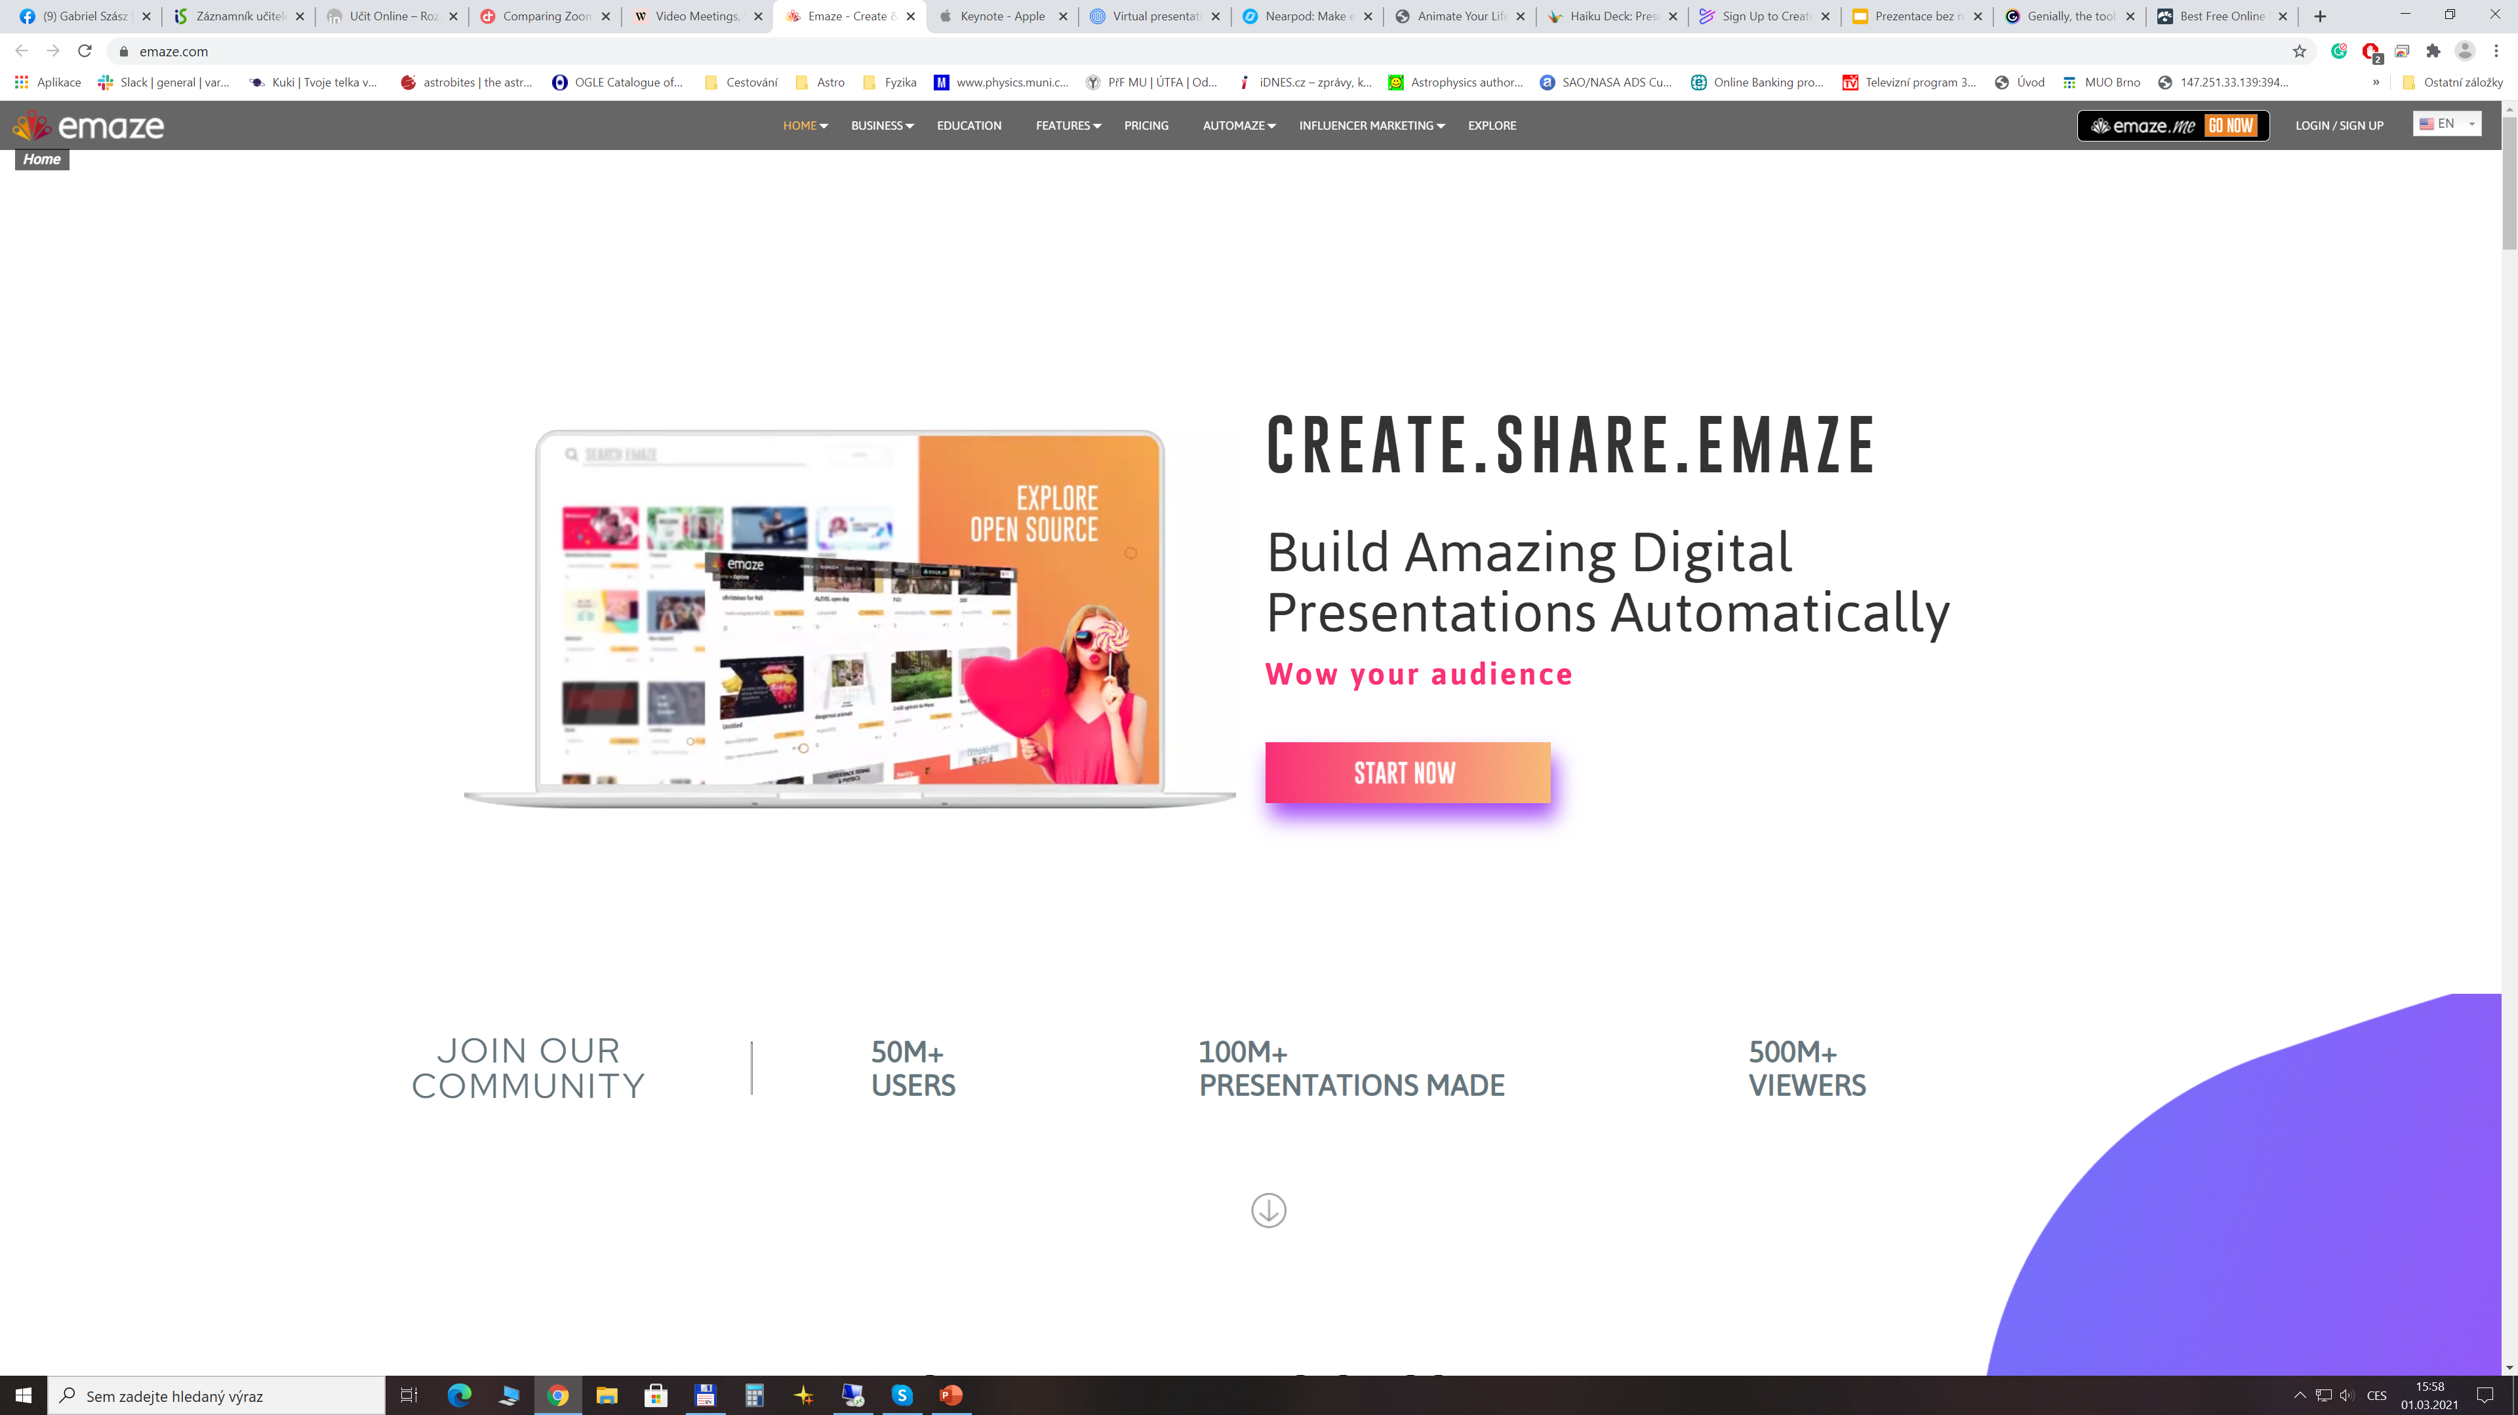
https://www.emaze.com/
Notes:
Jazyk: ruština (volitelně)
Emaze je spíše online prezentační software, který má skvělý upgrade na tradiční program PowerPoint. Jeho snadno použitelné rozhraní umožňuje vybrat si z široké škály šablon a vytvořit skvělé výukové programy, včetně 3D prezentací během několika minut.
Vzhledem k tomu, že se jedná o cloudové prostředí, můžete také upravovat nebo aktualizovat své prezentace na libovolném počítači, mobilním telefonu nebo tabletu, který je připojen k Internetu.
Hlavní nevýhodou společnosti Emaze je nedostatečná schopnost editace prezentací offline.
A simple-to-use presentation tool that uses HTML5, so it runs on any browser and device, including chromebooks and tablets.
Designed for those who want to easily create presentations within minutes, Emaze offers professionally designed 2D and 3D templates, as well as the ability to create video presentations that can be accessed from anywhere online.
Read more at https://visme.co/blog/powerpoint-alternatives/#zqSiOjBdHebMY1fq.99
Features:
Create presentations within minutes with ready-to-use templates.
Share your presentation with anyone in the world using an automated translation tool.
Access your presentations from anywhere with this cloud-based software.
View and edit your presentations from any device, including tablets, laptops, PCs and smartphones.
Price: Paid plans starting at $9 a month per user
Pros: Make sophisticated visualizations with little effort
Cons: Will not work on older devices; very resource intensive; takes up a lot of memory
Ideal for: Users seeking easy-to-use 3D templates
Other reviews: Geektime, SitePoint
Read more at https://visme.co/blog/powerpoint-alternatives/#zqSiOjBdHebMY1fq.99

Slide 14
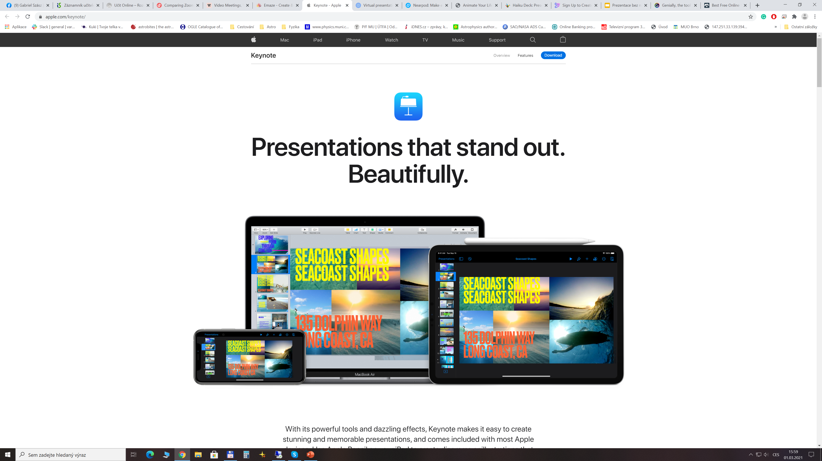
https://www.apple.com/keynote/
Notes:
Jazyk: angličtina
Apple Keynote - výkonný program, který dokáže prezentaci prezentovat na vyšší úrovni. Zde jsou některé z jeho výhod:
Keynote je jednoduchý a snadno ovladatelný.
Aplikace PowerPoint pro iPhone a iPad nabízí omezené možnosti. Na druhou stranu Keynote má rozšířenou škálu funkcí, takže můžete vytvářet, upravovat a prezentovat své věci kdekoli.
Prezentace můžete synchronizovat na všech zařízeních se systémem iOS. To znamená, že i když jste vytvořili prezentaci v MacBooku, můžete ji i nadále upravovat pomocí zařízení iOS.
Prezentaci můžete rychle exportovat do formátu HTML, který automaticky převede prezentaci na webovou stránku.
Jedním z důležitých nedostatků Keynote je skutečnost, že aplikace je kompatibilní s operačním systémem Windows nebo jinými operačními systémy jiné než iOS a ukončení bezplatného zkušebního období.
Apple’s alternative to PowerPoint, Keynote is everything you would expect in an Apple product: sleek, sophisticated and intuitive.
Packed with powerful features--such as the ability to create interactive charts, add reflections and picture frames--Keynote makes it easy to create presentations with cinematic-like transitions between slides.
Features:
Access more than 30 cinematic effects for text and objects.
Make interactive and animated charts.
View and edit your presentations from an iPad or iPhone.
Easily share and collaborate.
Access more than 30 polished templates and designs.
Import and edit PowerPoint files or save Keynote presentations as PowerPoint files.
Price: $19.99 or free with all new Macs
Pros: PowerPoint compatible
Cons: Desktop software, not online-based; no slide library
Ideal for: Mac owners
Other reviews: PCMag.com, Macworld
Read more at https://visme.co/blog/powerpoint-alternatives/#zqSiOjBdHebMY1fq.99

Slide 15
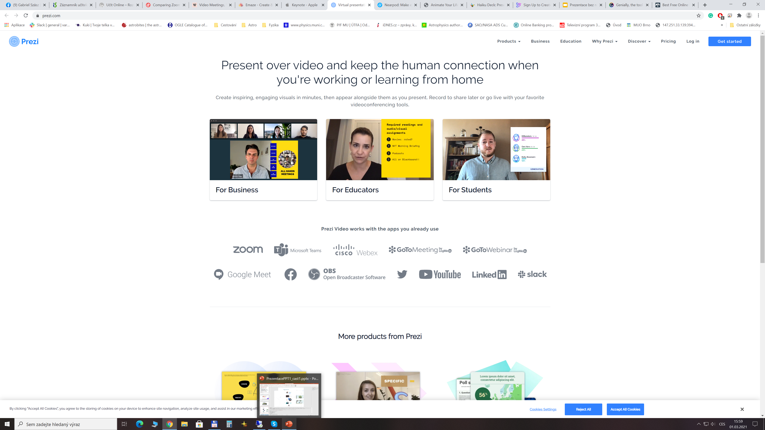
https://prezi.com/
Notes:
Jazyk: angličtina
Prezi je další skvělý nástroj, který můžete použít k vytváření vzdělávacích prezentací. Ve srovnání s jiným prezentačním softwarem, Prezi je permanentní bezplatná webová stránka, ale má další funkce a tarify za platbu za zobrazení. Umožňuje vytvářet prezentace a upravovat obsah kdekoli na stránce. V případě potřeby můžete importovat své prezentace z aplikace PowerPoint nebo zkopírovat některé položky odtud. Prezi má obecně možnost vytvořit lepší vizuální prezentaci zajímavějšího učebního materiálu.
S bezplatnou verzí je nevýhodou omezená funkčnost a dostupnost prezentace všem uživatelům služby.
This cloud-based software is popular for its nonlinear presentations, which pan and zoom from one page to the next without creating the impression of moving to a new slide.
Read more at https://visme.co/blog/powerpoint-alternatives/#zqSiOjBdHebMY1fq.99
Features:
View and edit your presentations from any device.
Store all your presentations in the cloud.
Share and collaborate with others.
Download for offline use.
Use advanced image editing tools.
Manage privacy.
Price: Paid plans starting at $4.92 a month per user
Pros: Create nonlinear presentations with ease
Cons: Not fully customizable; can only create non-linear presentations; can actually cause motion sickness in some viewers
Ideal for: Students, educators, speakers, companies
Other reviews: PCMag.com, PC World
Read more at https://visme.co/blog/powerpoint-alternatives/#zqSiOjBdHebMY1fq.99

Slide 16
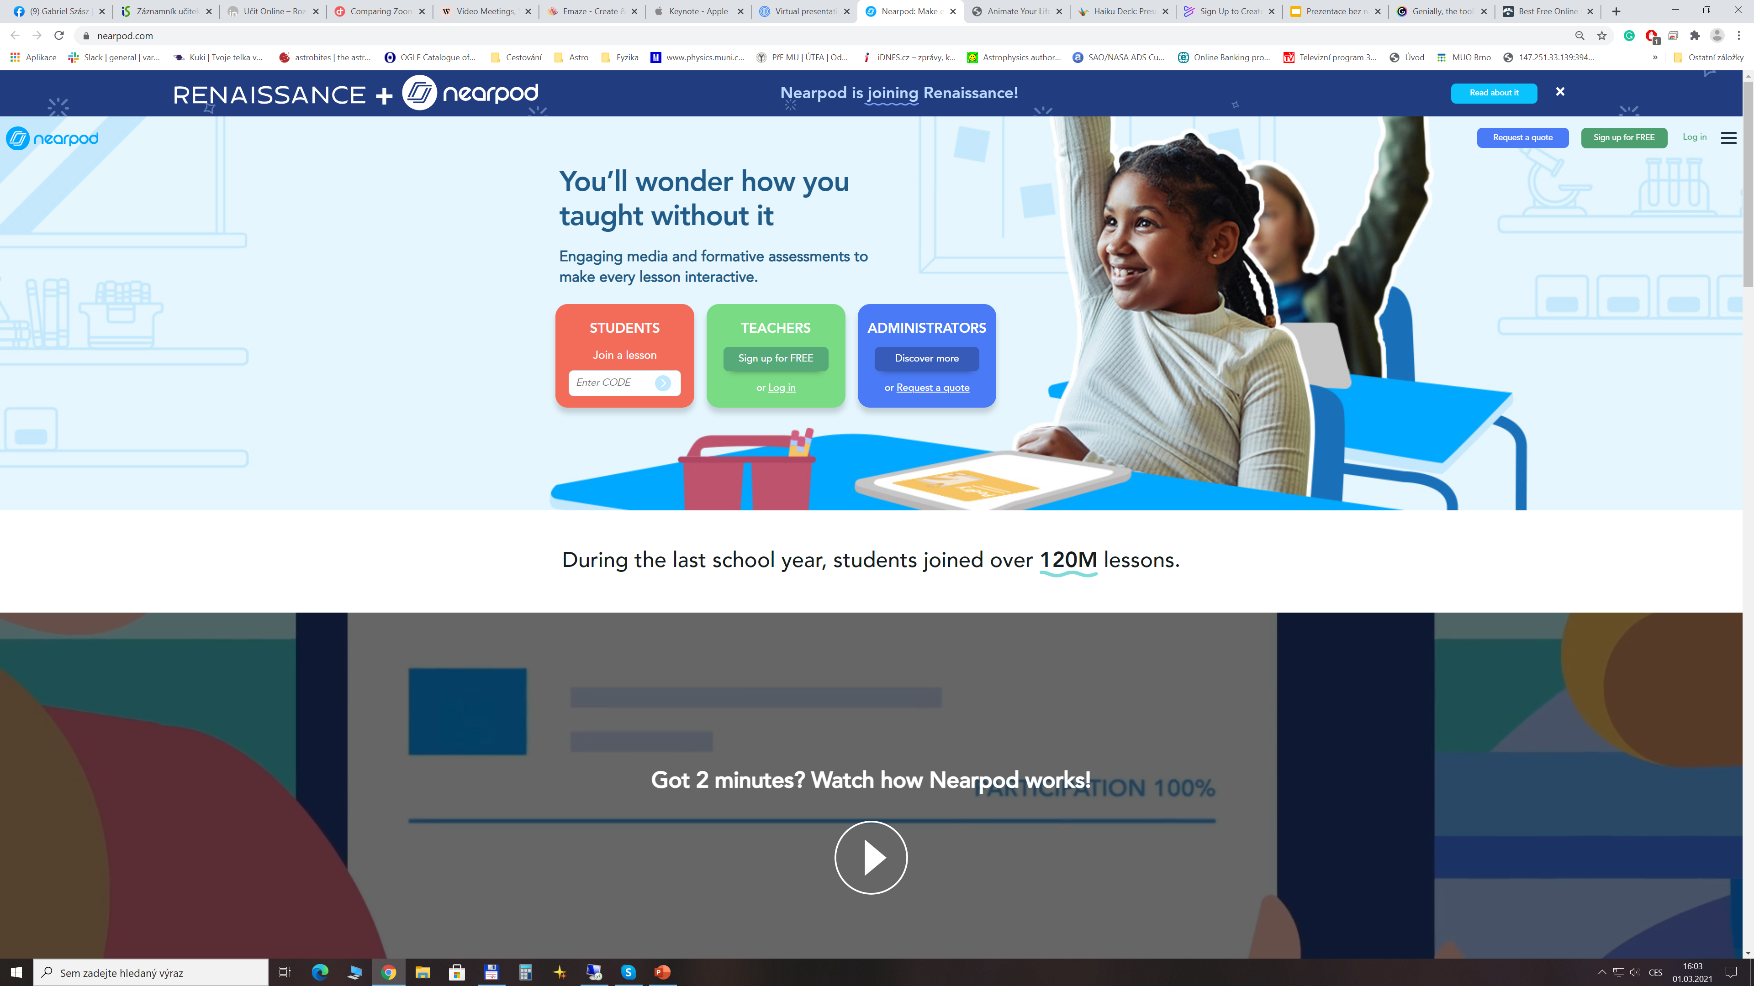
https://nearpod.com/
Notes:
Jazyk: angličtina
Nearpod je skvělý prezentační online nástroj vytvořený speciálně pro eukalypt. Mezi jeho výhody patří:
Snadno použitelné interaktivní funkce, které pomohou učit výukový materiál zajímavějšími způsoby.
Editory mohou snadno vytvářet interaktivní třídy pomocí různých multimediálních materiálů, jako jsou obrázky, videa, kvízy, průzkumy a další nástroje, které jsou pro daný kurz relevantní.
Redaktoři mohou také sledovat ty, kteří studují v reálném čase a provádějí dálkové vzdělávání. To znamená, že se účastníci mohou připojit k vašim školením odkudkoliv.
Je kompatibilní s různými platformami a může pracovat na libovolném zařízení.
Nástroj Nearpod má jednu malou nevýhodu - je nutné provést zkoušky, úkoly a prezentace jezdce ze stacionárního počítače přímo na místě Nearpod.

Slide 17
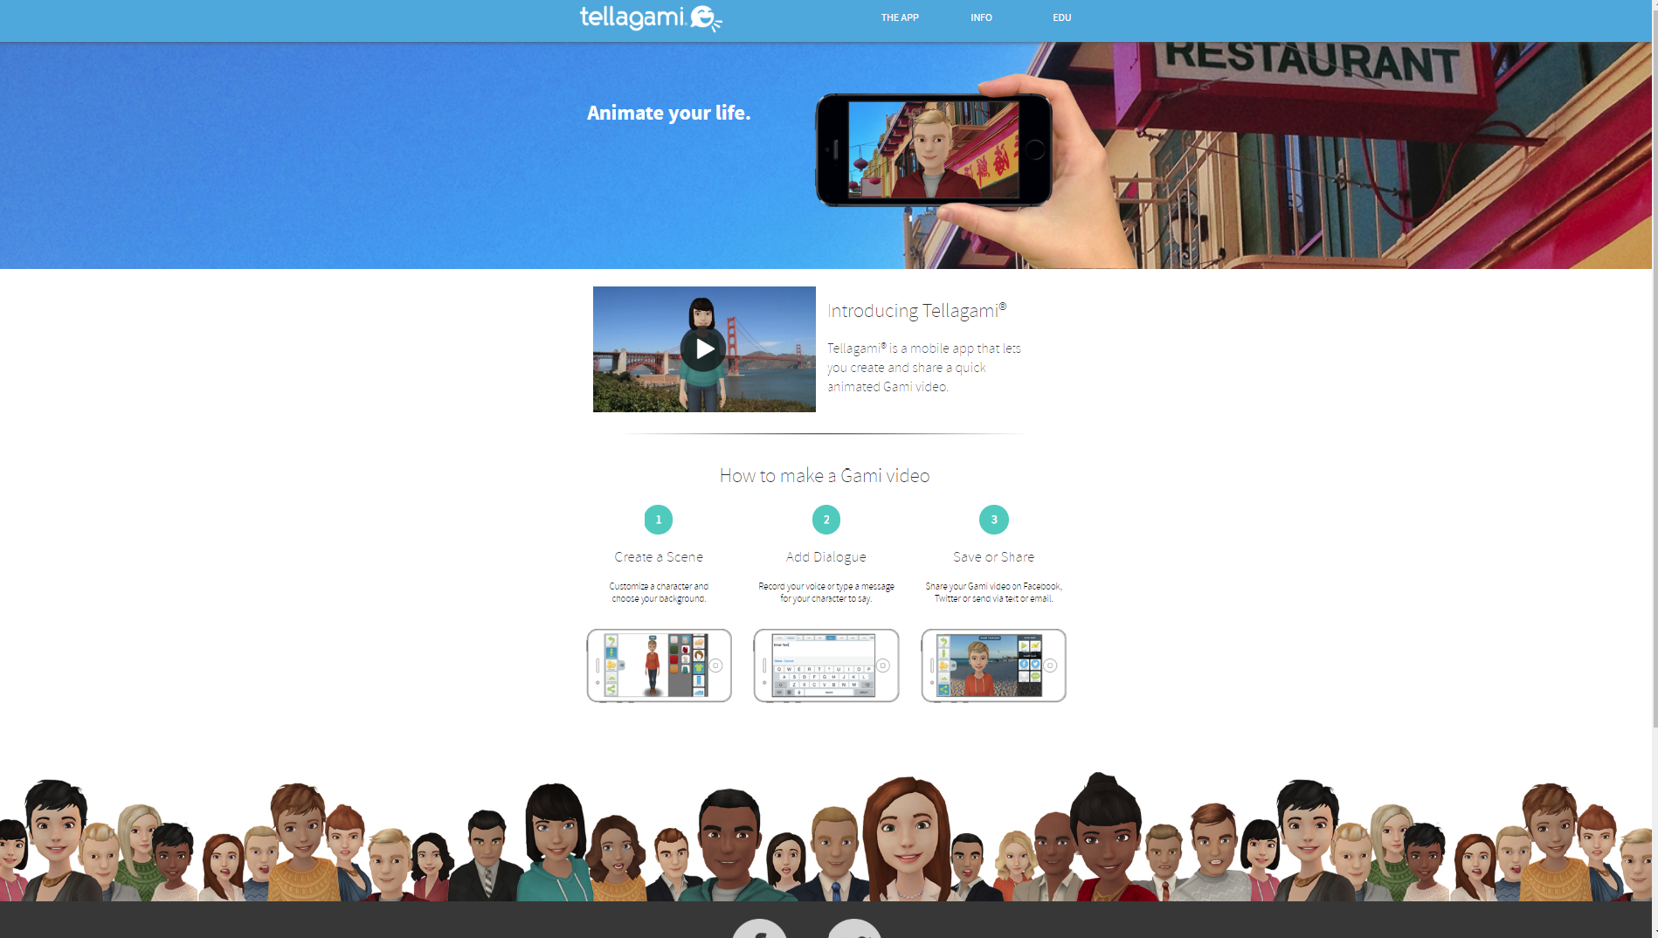
https://tellagami.com/
Notes:
Jazyk: angličtina
A co prezentace videí pro účastníky kurzu? Tellagami je bezplatná aplikace, kterou můžete použít k vytváření animovaných prezentací s charakterem, který vám připomene. Můžete vytvářet tutoriály a vzdělávací videa, abyste mohli vyprávět zajímavé věci. Dokonce i když účastníci kurzu jsou mimo publikum, mohou snadno přistupovat k vašim videím.
Existují určité nevýhody - pro získání rozšířené sady funkcí a nástrojů pro vytvoření skutečně působivé video prezentace, budete muset zakoupit placenou aplikaci Tellagami Edu .

Slide 18
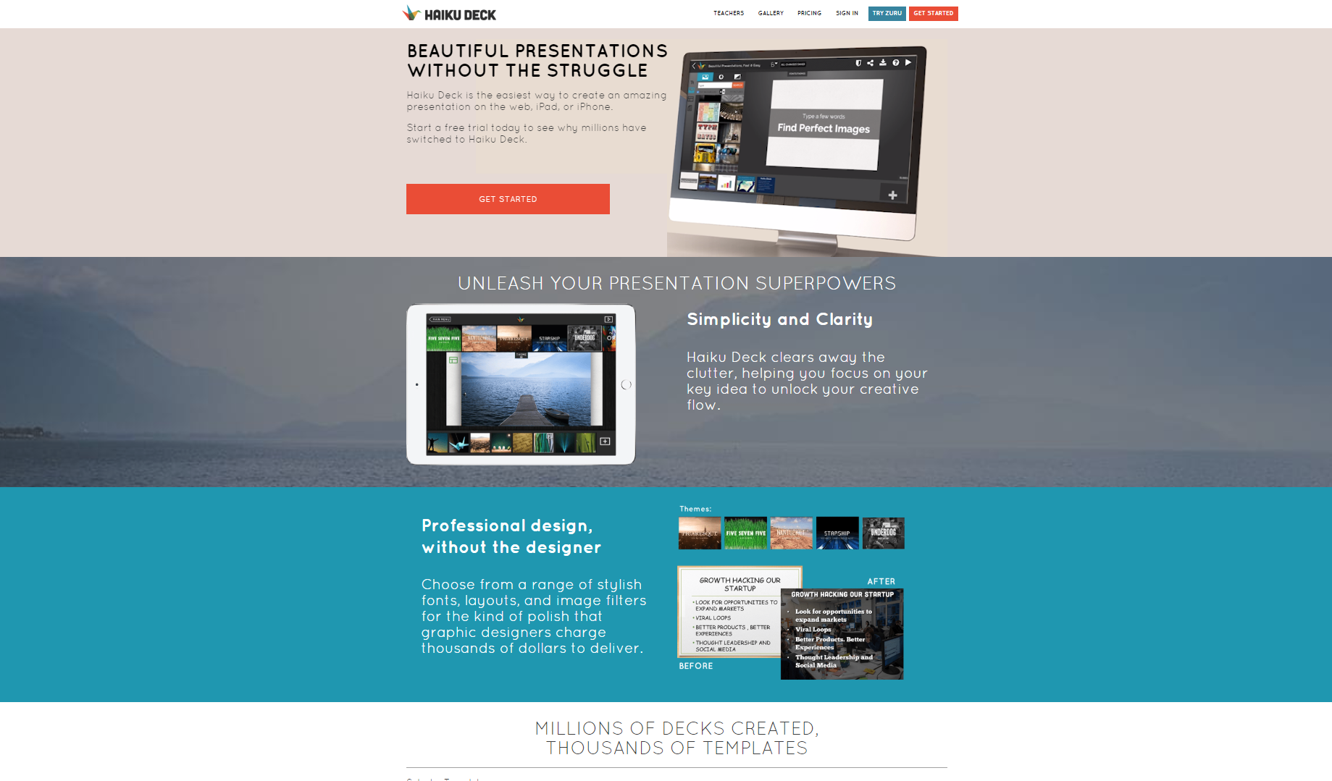
https://www.haikudeck.com/
Notes:
Jazyk: angličtina
Haiku Deck vám pomůže vytvořit skutečně silné prezentace. Pomocí tohoto nástroje nelze omezovat svou fantazii a používat grafy úžasné, ohromující grafika, neuvěřitelné zajímavé fonty a rozložení vyvinuli velké designéry z celého světa. Haiku Deck také poskytuje volný přístup ke stovkám tisíc obrázků, které můžete přidat k prezentacím.
Tisíce uživatelů upřednostňuje Haiku Deck prostřednictvím jednoduchého, ale bezproblémového rozhraní. Prezentace mohou být uloženy v cloudu, takže budou přístupné uživatelům kdekoli as použitím libovolného mobilního zařízení.
Jedním z hlavních nevýhod je výrazně snížená funkčnost volné verze, stejně jako dostupnost malého počtu písem, které podporují azbuku.
This cloud-based presentation solution is often considered as a mobile alternative to Prezi and PowerPoint. It offers users 27 different templates and 35 million stock photos.
Users can quickly create presentations on the go and access and edit presentations from the iPhone, iPad, PC, Mac and Chromebook. The templates are characterized by big bold text and strong visuals.
Read more at https://visme.co/blog/powerpoint-alternatives/#zqSiOjBdHebMY1fq.99
Features:
iPhone remote: View and edit slide decks from your mobile device or iPad.
Access templates with big bold text and strong visuals.
Export presentations to PDF, PowerPoint or Keynote.
Access professional photos from Getty Images and graph creator.
Add private talking points or full transcript to published slides.
View slide galleries with the week’s most popular decks.
Price: Paid plans starting at $5 a month per user
Pros: Strong visuals
Cons: Customization options are very limited.
Ideal for: Traveling salespeople
Other reviews: USA Today, Mashable
Read more at https://visme.co/blog/powerpoint-alternatives/#zqSiOjBdHebMY1fq.99

Slide 19
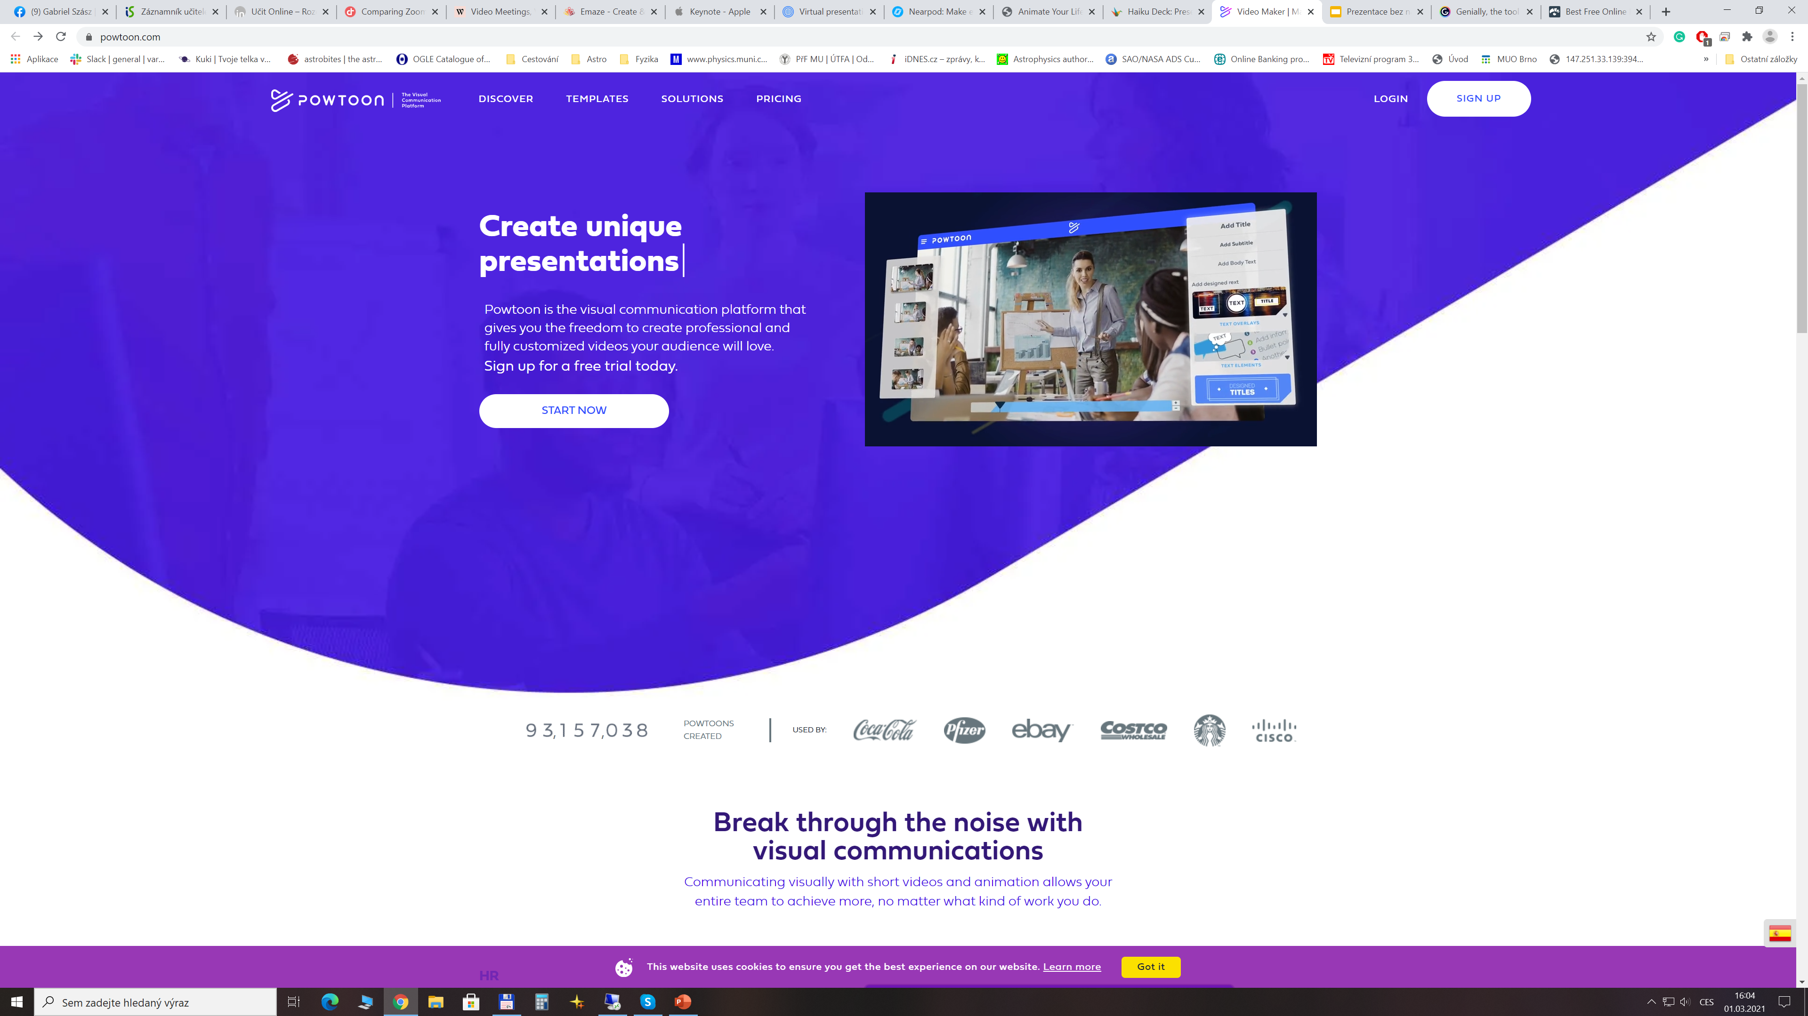
https://www.powtoon.com
Notes:
Jazyk: angličtina
Powtoon je software pro on-line prezentace, který umožňuje uživatelům vytvářet animovaná videa a prezentace, které přitahují pozornost účastníků kurzu a zvyšují interakci. To samozřejmě pomáhá vyhnout se zbytečnému rozptýlení a soustřeďuje se na diskusi.
Hlavní nevýhody jsou neschopnost pracovat s nástrojem offline a nevhodnost služby pro mobilní zařízení.
Rychlé změny v moderní technologie, která je hluboce integrován do naší společnosti, že je značka, která musí rovněž růst v oblasti vzdělávání, výměny informací a předávání znalostí. Moderní technologie se bude i nadále zlepšovat. Je nezbytné, aby všichni účastníci vzdělávacích programů tyto změny přijali a využili. Není nutné dát přednost tomu, co je dobře známo. Vyzkoušejte další nástroje, které vám pomohou dosáhnout vašich cílů rychleji a efektivněji.

Slide 20
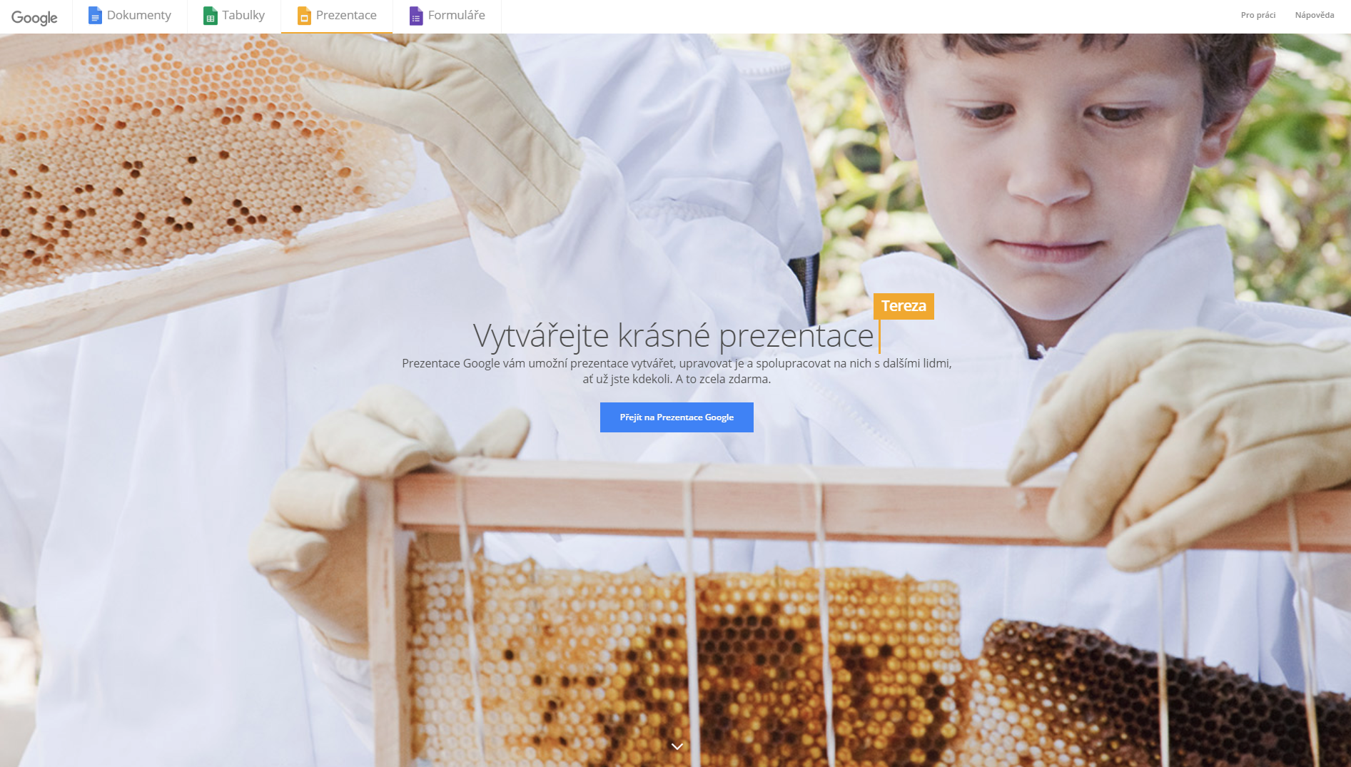
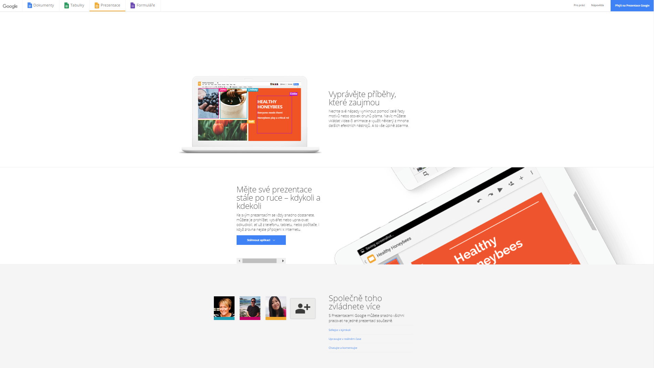
https://www.google.com/slides/about/
Notes:
Jazyk: ruština
Pokud hledáte novou a bezproblémovou alternativu k aplikaci PowerPoint, prezentace společnosti Google může být tou nejlepší volbou. Má všechno, co nemáte dost. Dodává se s vyhledávacím nástrojem Google, který můžete použít, pokud potřebujete prozkoumat prezentaci. Ve vyhledávacím poli můžete určit typ výzkumu nebo informací, které hledáte, a společnost Google vám sdělí, které obrázky, videa, nabídky a další údaje mohou být použity.
Vaše prezentace můžete vytvářet kreativněji prostřednictvím tisíců jedinečných témat, písem a barevných možností. Prezentace společnosti Google obsahuje také animaci a vestavěné video, různé jazyky a další zajímavé nástroje, které lze použít na jakémkoli notebooku, smartphonu a dalších mobilních zařízeních.
Prezentace společnosti Google vám dává možnost pracovat i v případě, že nejste připojeni k Internetu pouze tím, že aktivujete úpravy offline.

Slide 21
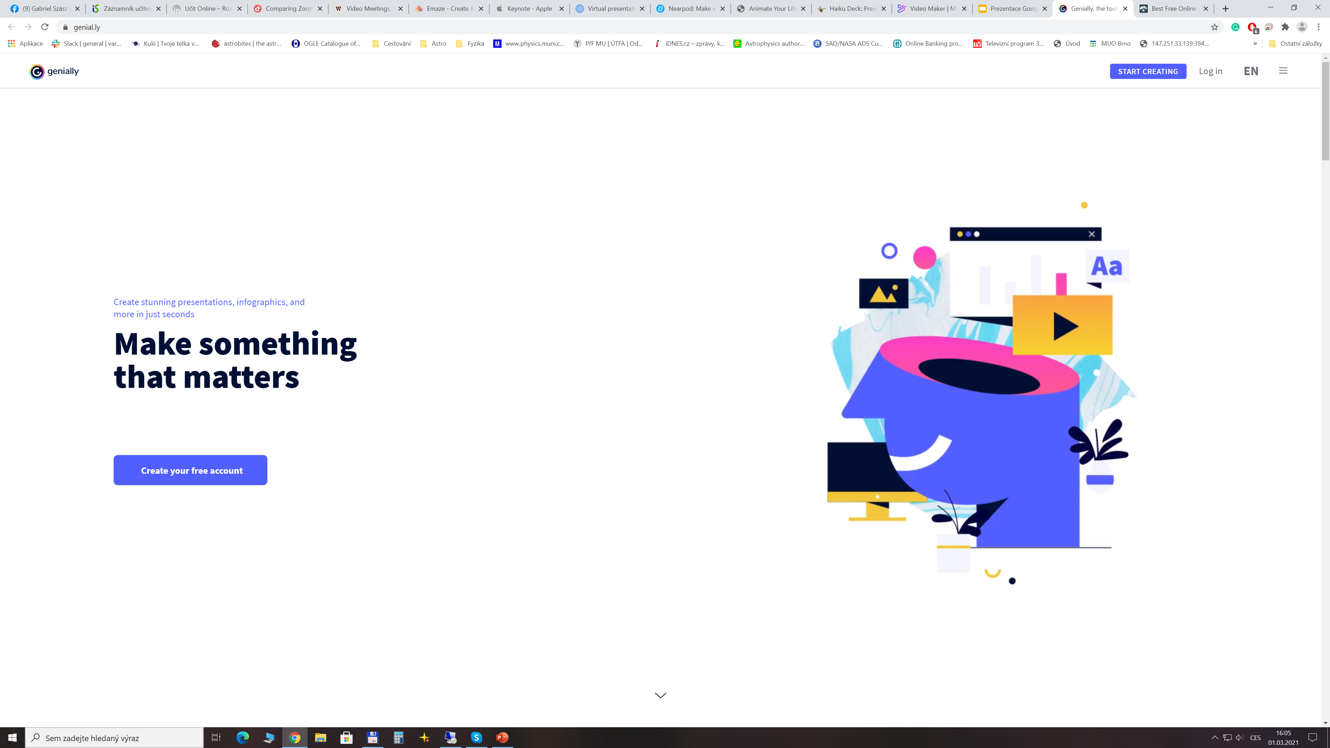
https://www.genial.ly/

Slide 22
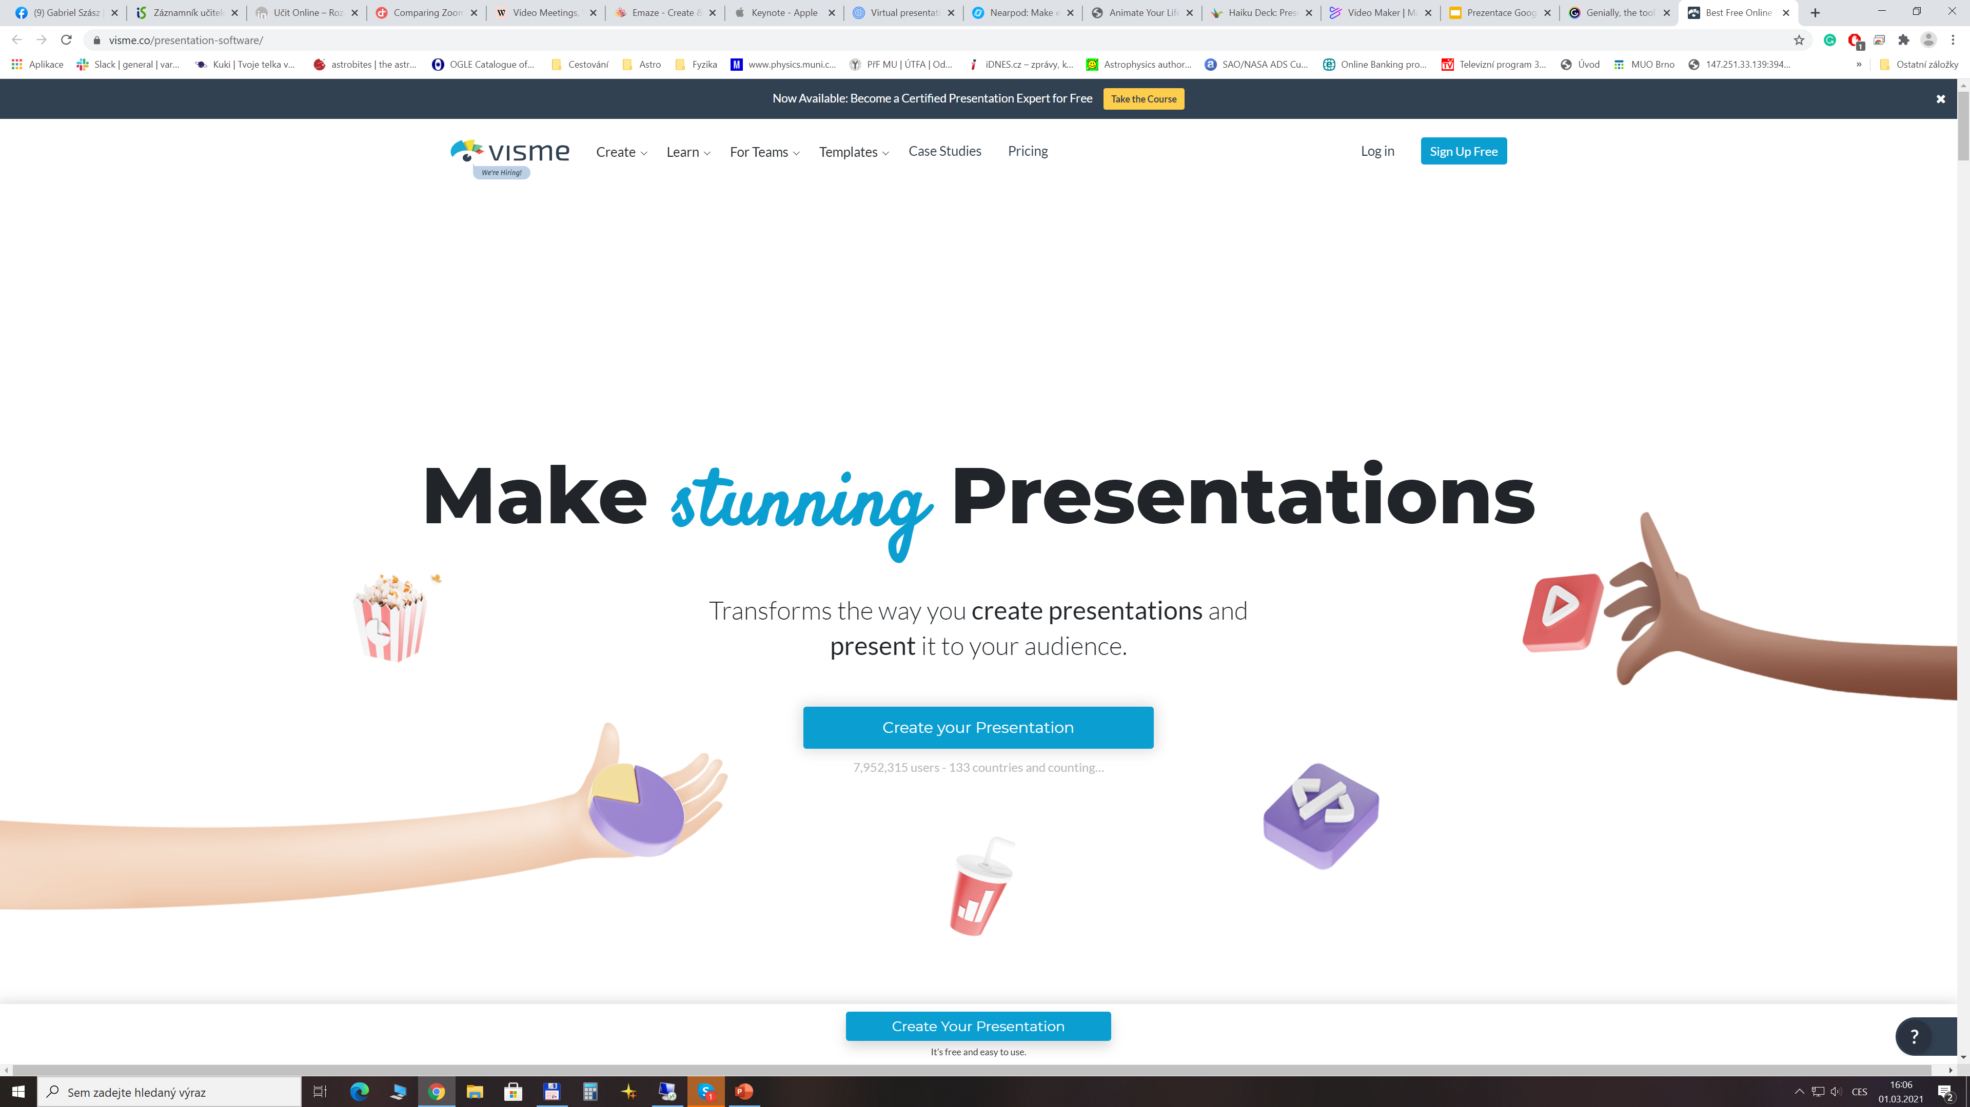
https://www.visme.co/presentation-software/
Notes:
A cloud-base, drag-and-drop presentation software, Visme offers users all the tools they need to create not just compelling presentations, but also infographics, data visualizations, reports, product demos and resumes.
Its ready-to-use templates, with HD backgrounds and professionally designed layouts, give users a breather from the all-too-familiar PowerPoint themes.
Packed with millions of free images, thousands of vector icons, graph tools in any style and hundreds of fonts, Visme allows users to create virtually any type of visual content in Its custom design area.
Read more at https://visme.co/blog/powerpoint-alternatives/#zqSiOjBdHebMY1fq.99
Features:
Publish and share anywhere: Share URL or embed into a site.
Manage privacy: Control who can see your projects.
Present offline: Download presentation as image, PDF or HTML5.
Add animation and interactivity to any element: Insert call-to-action buttons, videos, surveys, quizzes, etc.
Quickly search for the exact slides you need from a built-in library with 900+ layouts
Analytics: Access combined statistics of project views in one place.
HTML5-based: Runs on any browser and device.
Import PowerPoint presentations.
Work as a team: Access collaboration and content management tools.
Searchable libraries with millions of images and thousands of high-quality vector icons
Create visual slides quickly using drag-and-drop blocks of content with visual stats, maps, figures and pictographs.
Price: Starting at $12 a month per user
Pros: Users can create virtually any visual content--including infographics, charts, reports and printables--in a single place; add animation, full interactivity and audio
Cons: Due to high level of flexibility and variety of options, might take some time to master all of its features.
Ideal for: Marketers, entrepreneurs, educators and individuals in general; corporate teams
Other reviews: Huffington Post; ClearVoice; Crazy Egg
Read more at https://visme.co/blog/powerpoint-alternatives/#zqSiOjBdHebMY1fq.99

Slide 23
Počítačové prezentační systémy
Typy:
WYSIWYG editory („What you see is what you get“) – Word, PPT , Impress...
Strukturní editory – TeX, PSPad, WinEdt, ...
online – Google, PPT sdílení, slideshare
Výstupy:
  papírová prezentace
  materiály pro posluchače
  fólie
  diapozitivy
  počítačová prezentace (lokální, sdílená – např. http://www.slideshare.net/)
Notes:
sdílení prezentací Slide-Share

Slide 24
Powerpoint, Impress ...
prázdná prezentace - Obecné
šablony formátu prezentace - Návrhy prezentací
šablony formátu i obsahu prezentace – Prezentace
změna pozadí snímku – barevné palety
animační efekty na snímku
přechody snímků
hudební podkres, zvukové efekty
živé odkazy
tlačítka ...
Notes:
V zobrazení „Snímky“ je vidět vždy jen jeden vybraný snímek. V tomto zobrazení můžete provádět jakékoliv úpravy snímku, tj. psát, měnit, formátovat text, kreslit a vkládat jiné objekty, měnit pozadí, atd.. Při tvorbě prezentací se používá toto zobrazení nejčastěji.
Zobrazení „Řazení snímků“ je způsob zobrazení, v němž lze vidět celou prezentaci najednou, snímky jsou zde zobrazeny zmenšeně vedle sebe v pořadí, v jakém budou tištěny, resp. promítány. V tomto pohledu můžete se snímky pracovat jako by šlo o celistvé objekty, tedy nelze v nich upravovat text ani další části. Naopak je možné měnit jejich vzájemné pořadí, kopírovat je, nastavovat přechodové efekty. Úpravy lze provádět i pro více snímků najednou.
Zobrazením „Prezentace“ se myslí vlastní předvedení vytvořené prezentace na obrazovce počítače, na celé její ploše. V tomto zobrazení se snímek nevytváří ani nezpracovává, ale „promítá“ publiku.

Slide 25
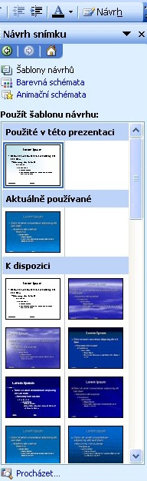
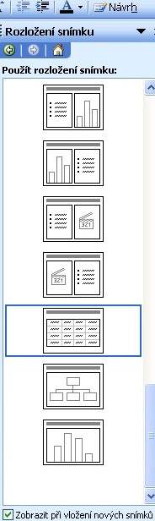
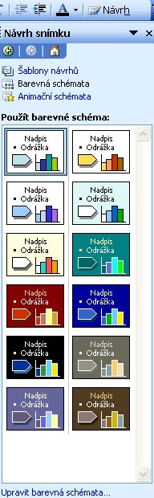
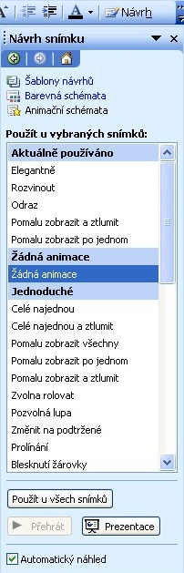
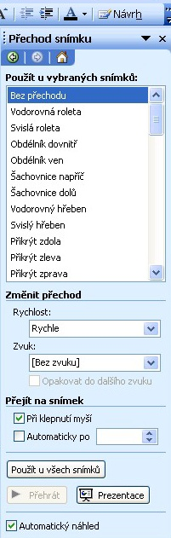
Základy s PPT
Návrh snímku
Rozložení snímku
Barevná schémata
Animační schémata
Přechod snímku
Vložit text

Slide 26
Použití barev
až 80% vizuální informace, kterou přijímáme, spojeno s barvami
barevná zpráva v novinách => o 55 % větší pravděpodobnost přečtení
barevné zvýraznění části textu => hledanou informaci najdu o 70 % rychleji než v ČB textu
barvy v textu => zvýšení čtenosti až o 80 %
ALE !
v prezentaci maximálně dvě tři barvy, nevyplácat celou barevnou paletu
obecně lepší – tmavé písmo na světlém pozadí
prezentace promítaná přes projektor bude mít jiné barvy než na monitoru
Notes:
Podle nedávného výzkumu v USA: - viz modré odrážky
Obecně je lepší pro pozadí vybírat světlejší odstíny a pro písmo naopak co nejtmavší odstíny barev. Opačné použití (tedy světlý text na tmavém pozadí) unavuje oči, což způsobuje, že se čtený text zdánlivě míhá před očima a zabraňuje fixovat se na obsah sdělení, nevede oči po řádku a vede k přeskakování v textu. Pro nadpisy nebo významné informace v textu je možné použít třetí barvu, která bude v barevné paletě blízká barvě použité na ostatní texty nebo bude barvou komplementární (protikladná, ale spojená skrytou příbuzností).
ustálená slovní spojení s barvami – bílý kůň, bílá vrána, bílá tma, bílé noci; červená knihovna, růžové brýle, černá ovce, černá smrt (mor), šedá ekonomika, šedá eminence, modrá planeta, zlaté slunce, stříbrný měsíc, stříbrný vítr, zlatá kaplička (ND)
Šedá je teorie, zelený je strom života.
označení skupin lidí: zelení, hnědí, žlutí, rudí, bílý, duhoví lidé

Slide 27
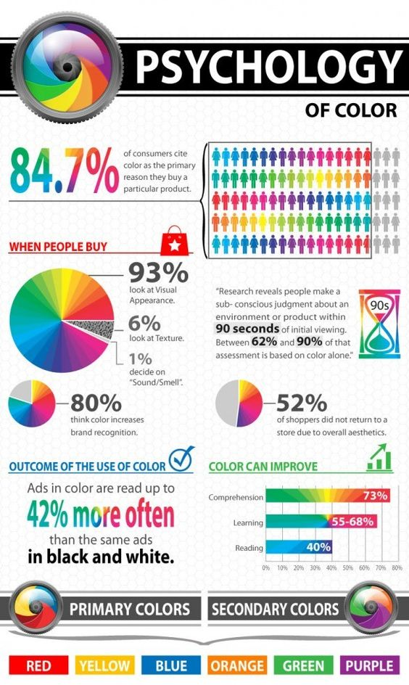

Slide 28
Červená
probouzí emoce
přitáhne pozornost, ale unavuje
zvyšuje krevní tlak a adrenalin
probouzí chuť k jídlu
Snaha o upoutání pozornosti, ale obezřetně – všeho moc škodí
Notes:
Bílá – odhlučněná bílá místnost používána k mučení vězňů!!!

Slide 29
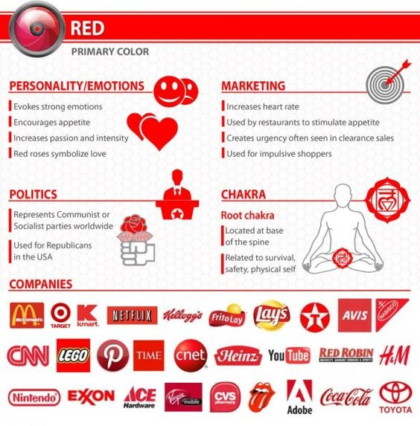

Slide 30
Zelená
Barva naděje
Barva života
Uklidňující
Vyvolává
diskusi
Čím světlejší, tím energičtější
Notes:
Ukázky vnímání jednotlivých barev, jak působí na posluchače, jaké pocity v nás vyvolávají, co o nás vypovídají – řeší psychologie barev
Zelená – barva přírody, mládí, svěžesti; navozuje pocity klidu, jistoty, svěžesti a oddechu
Ale pozor – pro vstupní pohovor do zaměstnání nebrat zelenou, protože může pro určité manažery působit lajdácky

Slide 31
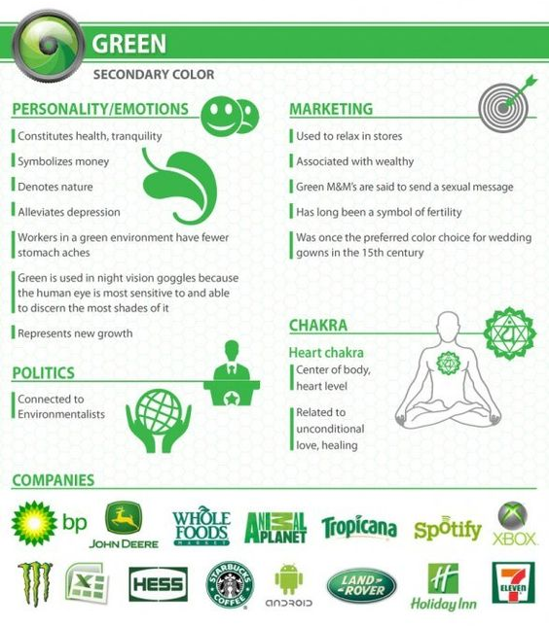

Slide 32
Modrá
Konzervativní
Zklidňující
Zpomaluje puls a dech
Vyvolává důvěru
Nejpoužívanější barva
Snaha po odlišení pomocí grafiky
Notes:
modrá barva - u Egypťanů spojená s mocí a vznešeností, v Číně barva nesmrtelnosti, v Řecku lásky a erotiky (bohyně Afrodité v modrém), ale křesťané do modrého oblékli cudnou Pannu Marii
Má ji v oblibě téměř 50 procent lidí, ale kromě uživatelů Windows, pro něž je modrá obrazovka předzvěstí problémů
Modrá obecně otevírá mysl pro inspiraci a intuici, vyvolává pocit důvěryhodnosti, lehkosti, ale může navodit pocit chladu a odstupu
Při pokusu se slepci bylo prokázáno, že se jim v modře vymalované místnosti sníží tělesná teplota.
Po temně modrém oblečení šáhněte pokud půjdete na pohovor do zaměstnání.

Slide 33
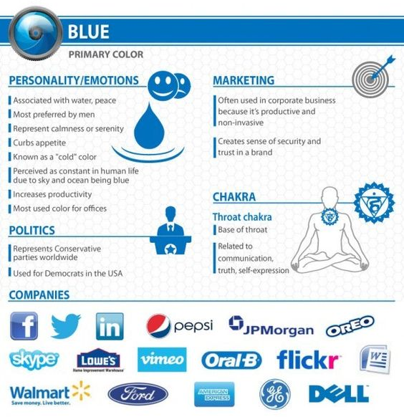

Slide 34
Žlutá
Barva slunečních paprsků
Barva volnosti, lehkosti
Energická, povzbuzující
Vyvolává neklid až rozčilení
Používejme méně syté tóny
Notes:
Žlutá barva je na na první pohled veselá barva.
Ve starém Egyptě byla žlutá jako barva pouště spojována s neúrodou a smrtí. Ve středověku žlutá jako barva síry byla barvou prostitutek, čarodějnic, zrádců, ale také židovského etnika. V Číně naopak žlutá barva jako barva Slunce představovala barvu vznešenosti.
Dnes se používá se k upoutání pozornosti, často v reklamě – např. Mc Donald’s, kdy žlutá ve spojení s červenou zvyšuje chuť k jídlu.
Obecně žlutá aktivizuje mysl, povzbuzuje paměť, podněcuje družnost a dobrou náladu. V místnosti, která je vymalována žlutě, člověk subjektivně cítí o 2 stupně vyšší teplotu. Zajímavé, ale že děti jsou zde kvůli pocitům frustrace náchylnější k pláči.
Na pohovor o práci si žlutou rozhodně neberte. Působí výstražně, zejména ve spojení s černou. Koneckonců je to signál, který najdeme i v přírodě (kočkovité šelmy (tygři, gepardi), vosy, sršni).

Slide 35
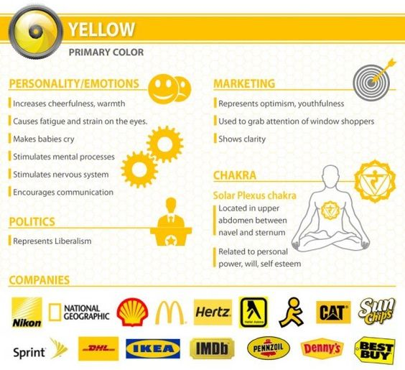

Slide 36
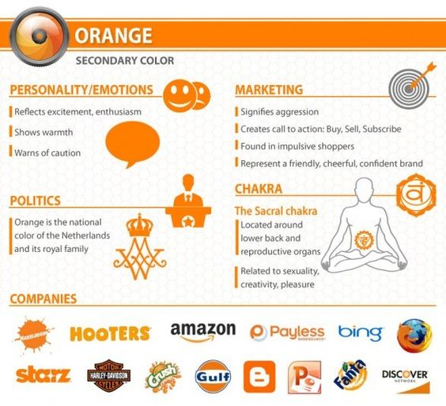

Slide 37
Černá
Barva smutku, depresivní
Vyjadřuje minulost, čísla minulého roku
Vhodná pro dělení částí
Notes:
U nás je černá barvou smutku, ale v Egyptě to byla nejoblíbenější barva. Symbolizovala život, podobně jako bahno Nilu, které přinášelo úrodu.
U křesťanů jde o barvu pokory a skromnosti (mniši).
V reklamě je černá barva spojována s výrobky vyšší třídy.

Slide 38
Šedá
Bez emocí, diskrétní
Neutrální
Vyvolává pasivitu
Tlumí vzrušení a nesouhlas

Slide 39
Vyhněte se barvám
Hnědá
Pasivita
Obtížnost, složitost
Touha po rodině,
domově, pevných
kořenech
Hledání něčeho
pevného a solidního
Fialová
Mystično, kouzelno
Nereálnost
Nehodí se pro
důležité informace

Slide 40
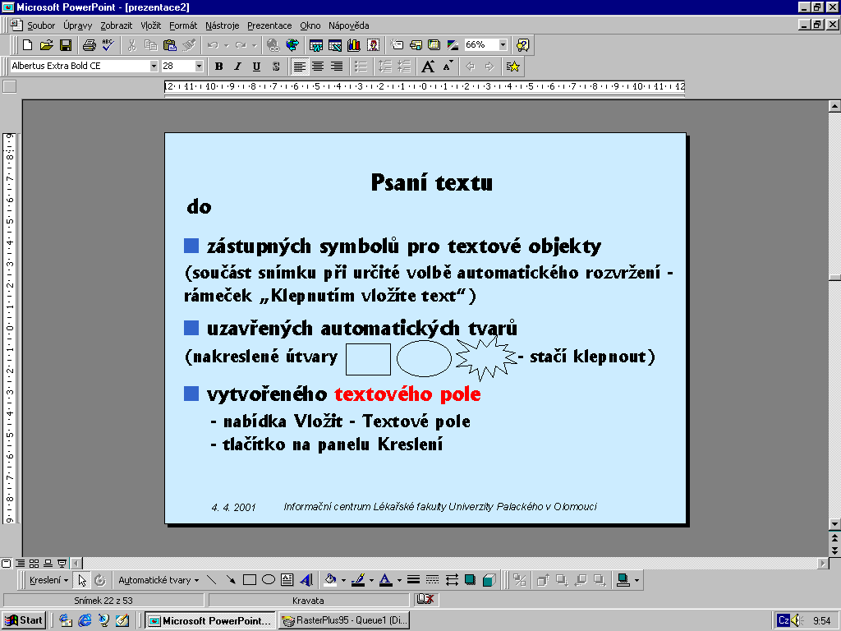
Psaní textu
do
zástupných symbolů pro textové objekty
(součást snímku při určité volbě automatického rozvržení -rámeček „Klepnutím vložíte text“)
uzavřených automatických tvarů
(nakreslené útvary - stačí klepnout)
vytvořeného textového pole
  - nabídka Vložit - Textové pole
  - tlačítko na panelu Kreslení
Notes:
Pracovat s textem v PowerPointu je velmi snadné. Poukázat na podobnost s programem MS Word.
Psaní do zástupných symbolů - nejjednodušší způsob, musíme zvolit vhodné automatické rozvržení snímku.
Při psaní do uzavřených automatických tvarů se text stane součástí objektu a bude se v něm držet i při takových operacích jako je přesun nebo natočení.
Potřebujeme-li další rámeček pro psaní textu, je možné vytvořit kdekoliv na snímku nové „textové pole“.
Celým textovým polem můžeme pohybovat a nastavit tak jeho vhodnou polohu. Upozornit posluchače na rozdíl „šrafovaného“ rámečku, ve kterém můžeme provádět editaci textu a „tečkovaného“, s kterým můžeme pohybovat po snímku.

Slide 41
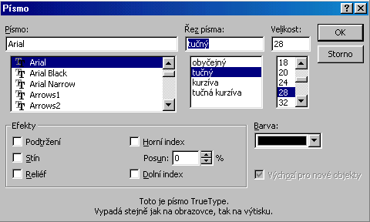
Formátování písma
formátovaný text je třeba vyznačit !
nabídka Formát - položka Písmo
Notes:
Písmo je možné měnit pomocí panelu nástrojů Formát nebo v nabídce Formát položkou Písmo. Před použitím panelu nabídky je třeba požadovaný text vyznačit, protože na něj bude vybraný formát písma aplikován. Pokud žádný text neoznačíte, projeví se vybraný formát, začnete-li v místě, kde byl umístěn kurzor, ihned (tj. bez přeskakování jinam) psát nový text.

Slide 42
44
Čitelnost fontu - velikost, řez
Úspěšná prezentace dokáže v mysli
posluchačů vyvolat hotové zázraky.
Přijmou-li posluchači vaši
myšlenku, spatříte v jejich
očích neklamné svědectví
tohoto zázraku. Je to
jedinečná a
nezapomenutelná
zkušenost.
Úspěšná prezentace dokáže v mysli
posluchačů vyvolat hotové zázraky.
Přijmou-li posluchači vaši
myšlenku, spatříte v jejich
očích neklamné svědectví
tohoto zázraku. Je to
jedinečná a
nezapomenutelná
zkušenost.
14
16.
18
20
24
28
32
36
40
Notes:
Ukázka čitelnosti písma při projekci vzhledem k velikosti a řezu písma. V pravém sloupci je uvedena velikost písma nadpisu a běžného textu. Doporučené velikosti jsou označeny červeně.

Slide 43
Čitelnost fontu - typ, barvy
Úspěšná prezentace dokáže
v mysli posluchačů vyvolat hotové zázraky. Přijmou-li posluchači vaši myšlenku, spatříte v jejich očích neklamné svědectví tohoto zázraku. Je to jedinečná a nezapomenutelná zkušenost.
Úspěšná prezentace dokáže
v mysli posluchačů vyvolat hotové zázraky. Přijmou-li posluchači vaši myšlenku, spatříte v jejich očích neklamné svědectví tohoto zázraku. Je to jedinečná
a nezapomenutelná zkušenost.
bezpatkové patkové
Notes:
Ukázka čitelnosti písma při projekci vzhledem k typu písma - bezpatkové písmo x patkové písmo. Doporučit vhodnou kombinaci: nadpis patkovým písmem a ostatní text bezpatkovým. Patkové písmo čteme chvíli déle, proto utkví zrak posluchačů déle na nadpisu a běžný text přečtou rychleji.
Je možné diskutovat o volbě tmavého/světlého pozadí a k němu světlého/tmavého písma. Vždy je však třeba zachovat dostatečný kontrast, aby byl text dobře čitelný.

Slide 44
Formátování odstavců
odrážky
úroveň odstavů
řádkování
zarovnávání
odrážky
úroveň odstavů
řádkování
zarovnávání
Úspěšná prezentace dokáže
v mysli posluchačů vyvolat hotové zázraky. Přijmou-li posluchači vaši myšlenku, spatříte v jejich očích neklamné svědectví tohoto zázraku. Je to jedinečná a nezapomenutelná zkušenost.
Úspěšná prezentace dokáže
v mysli posluchačů vyvolat hotové zázraky. Přijmou-li posluchači vaši myšlenku, spatříte v jejich očích neklamné svědectví tohoto zázraku. Je to jedinečná a nezapomenutelná zkušenost.
Notes:
Odstavec je úsek textu, který jsme při psaní zakončili stiskem klávesy Enter. Chcete-li předčasně ukončit řádek, ale nikoliv odstavec, stiskněte Shift+Enter. Ukončený i nový řádek budou součástí stejného odstavce a budou formátovány jako jeden celek, tedy např. nový řádek nebude začínat odrážkou.
Nejčastěji používaným typem textového objektu bývá tzv. seznam s odrážkami, což je textový objekt s několika odstavci pod sebou, které obsahují základní body sdělení.
Chcete-li si vybrat odrážku:
1. Označte text, kterému chcete přidat odrážky.
2. Z nabídky Formát vyberte Odrážky.
3. V dialogovém okně zaškrkněte „Použít odrážky“ a vyberte si jako odrážku vhodný symbol, popř. nastavte jeho barvu a velikost.
Nastavení úrovně odstavce se provádí tlačítky na panelu Formát. Zelené tlačítko se šipkou doleva zvýší úroveň odstavce, tlačítko se šipkou doprava úroveň sníží.
Řádkování je svislá vzdálenost řádek uvnitř odstavce. Lze jej nastavit v nabídce Formát příkazem Řádkování.
Na panelu nástrojů Formát naleznete tlačítka k zarovnání vlevo, na střed, doprava. Nabídka Formát nabízí v podnabídce Zarovnat kromě těchto možností i zarovnání „Do bloku“

Slide 45
Jak na grafy?
různé typy - různé použití
text a čísla
minimum popisek
pozor na čitelnost
barvy
kontrast
harmonie
Notes:
Graf by se měl objevit v prezentaci tam, kde je třeba názorně a přehledně - spíše než přesně - znázornit časový vývoj určitých hodnot nebo vzájemnou závislost více veličin. Je třeba uvážit, který typ grafu tyto požadované funkce splní v daném případě nejlépe.
Graf by neměl obsahovat příliš mnoho číselných hodnot a popisek. Vše by mělo být dobře čitelné.
Barvy použité v grafu by měly být ve vzájemné harmonii, ale dostatečně kontrastní, aby se odlišily jednotlivé oblasti grafu. Doporučuje se použít na jednom snímku jen tři základní barvy a jejich odstíny.

Slide 46
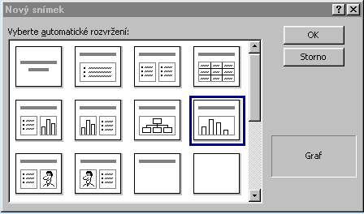
Vložení grafu
vložení nového snímku s rozvržením pro graf
Notes:
Vložit graf do prezentace je možno trojím způsobem.
1. Vložením snímku s rozvržením, které obsahuje zástupný rámeček pro graf a následným poklepáním na tento symbol.

Slide 47
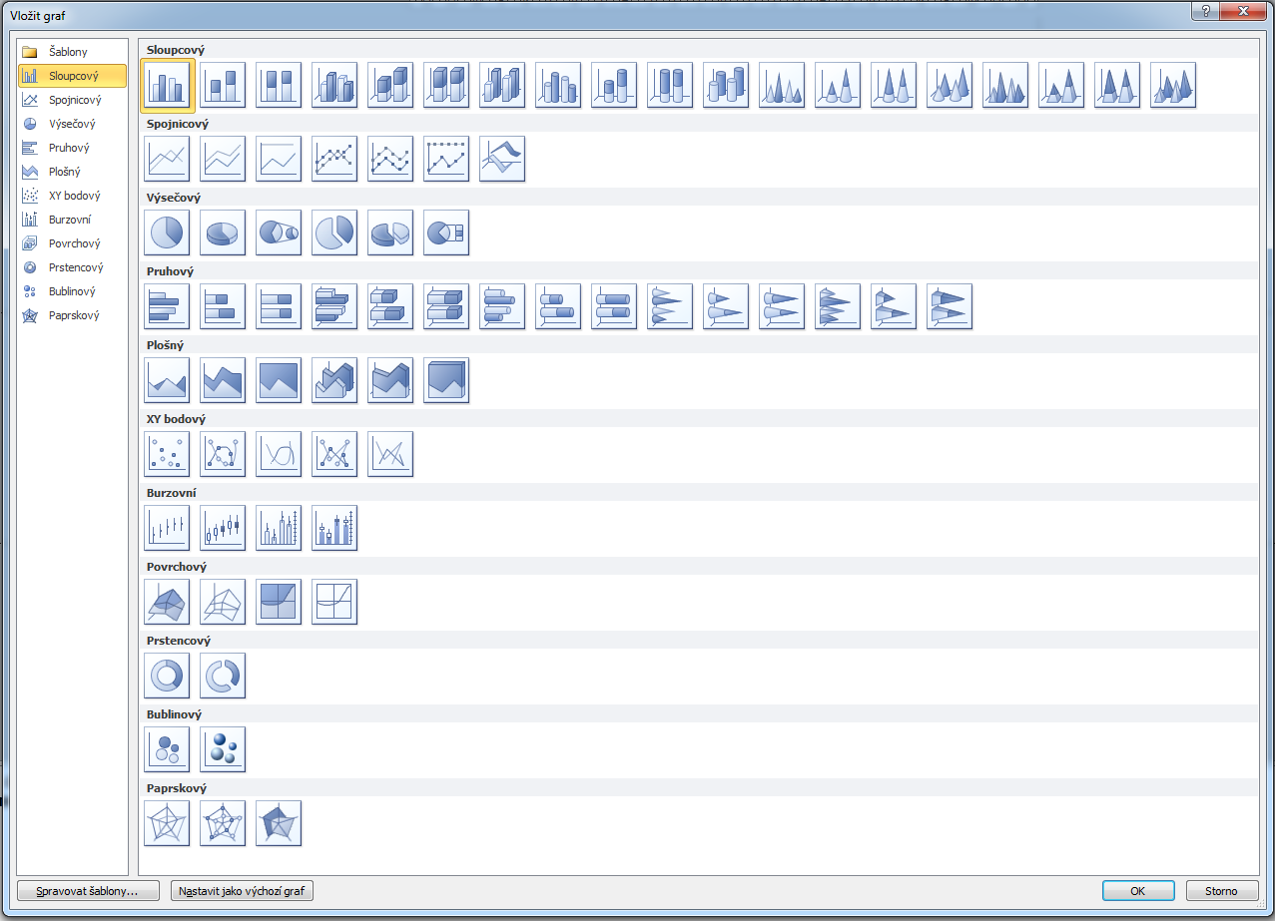
Výběr typu grafu
Notes:
Pracujeme-li s grafem změní se nám položky v nabídkách, některé chybí a nově se objeví nabídka Graf.
Můžeme si vybrat jiný typ grafu, než jaký se nám automaticky vytvořil. Jiný typ grafu vybereme z nabídky Graf - položka Typ grafu.
Pokud se nám některý z typů grafu tak zalíbí, že jej chceme častěji používat, využijeme možnosti „Nastavit jako výchozí“, příště se nám vytvoří automaticky.

Slide 48
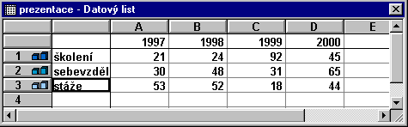
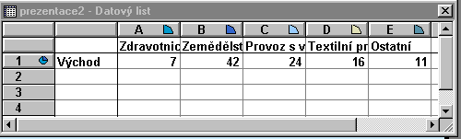
Zadání dat pro graf
vyplněním datové tabulky aktuálními daty
(ukázka pro PPT)
Notes:
Nebuďte překvapeni, že ať už zahájíte tvorbu grafu kterýmkoliv způsobem, objeví se ve vyhrazeném rámečku jakýsi graf a okénko s datovou tabulkou. Tato tabulka obsahuje vzorové údaje, na jejichž základě je na snímku souběžně konstruován graf. Vzorové údaje v datové tabulce přepíšeme vlastními, nadbytečné smažeme, další doplníme. Horní řádek a levý sloupec slouží pro popis hodnot a také se může přenášet do grafu.
Data píšeme do jednotlivých buněk tabulky. Mezi buňkami se pohybujeme šipkami, klávesami Tab a Enter (potvrzujeme zápis do buňky).
Můžeme vyplnit více řádků i sloupců než má vzorová tabulka. Potřebujeme-li naopak méně řádků nebo sloupců, klepneme na záhlaví nepotřebného řádku či sloupce a klávesou Delete vymažeme.
Pro někoho není tento vstup grafu příliš přehledný a vhodný. Proto si graf může vytvořit v jiném prostředí a do prezentace jej vložit jako obrázek.

Slide 49
Grafy - příklady
Notes:
Ukázka přehledného grafu s použitím různých odstínů téže barvy.

Slide 50
Grafy - barvy
koncepce - země - nebe
Notes:
Ukázka skládaného grafu, kde by se měla dodržet zásada řadit barvy ve vertikálním směru od nejtmavší k nejsvětlejší.

Slide 51
Grafy - zvýraznění určitých částí
Notes:
Ukázka možnosti zvýraznění určité části grafu.

Slide 52
Grafy - zvýraznění určitých částí
Notes:
Ukázka možnosti zvýraznění určité části grafu.

Slide 53
Co vidíte ?
Notes:
Ukázka grafu, v kterém se vyskytuje příliš mnoho barev a drobných popisek. Graf je nepřehledný a těžko čitelný.

Slide 54
Grafy - příklady
Graf č. 3 Výskyt profesionálních respiračních alergií v různých oblastech činnosti
Notes:
Ukázka výsečového grafu s vysunutou - zvýrazněnou jednou výsečí a legendou dole.

Slide 55
Grafy - příklady
Ostatní
11%
Zdravotnictví
7%
Textilní průmysl
16%
Zemědělství
42%
Provoz s výskytem mouky
24%
Graf č. 3 Výskyt profesionálních respiračních alergií v různých oblastech činnosti
Notes:
Ukázka výsečového grafu s vysunutou - zvýrazněnou jednou výsečí a legendou popsanou kolem grafu. Tento možná přehlednější způsob popisu není možné vytvořit automaticky pomocí modulu Graf. Automatickou legendu tedy nezobrazíme a popisky do grafu vložíme jako textová pole.

Slide 56
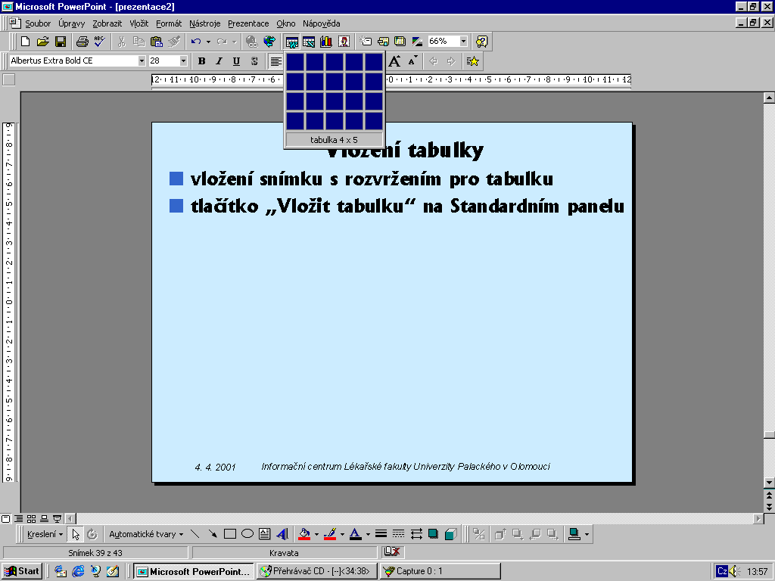
Jak na tabulky?
přehlednost, jednoduchost
max. 6 řádků - max. 5 sloupců
zvýraznění podstatných údajů
podrobnější kopie pro posluchače
Notes:
Pro používání tabulek v prezentacích doporučujeme dodržovat následující zásady:
Tabulka by měla býti dostatečně přehledná a jednoduchá, proto není vhodné používat tabulky s mnoha řádky a sloupci.
Podstatné údaje zvýraznit.
Potřebujeme-li sdělit více informací, vyrobíme podrobnější kopie pro posluchače v písemné formě.

Slide 57
Tabulky - příklady úprav
Notes:
Ukázka tabulky vytvořené pomocí automatického dále již neupravovaného formátu. Posluchači si zkusí vytvořit stejnou tabulku podle vzoru.

Slide 58
Tabulky - příklady úprav
Notes:
Ukázka tabulky zformátované pomocí příkazu „Navrhnout tabulku“. Pro zvýraznění určitého data je použito tučné větší písmo a vložen obrázek lupy z klipartu.
Posluchači zkusí svoji tabulku zformátovat pomocí příkazu “Navrhnout tabulku“.

Slide 59
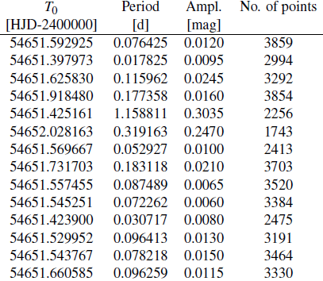
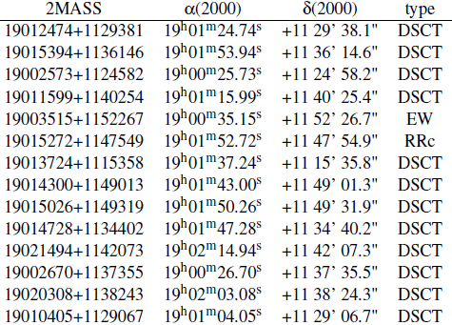
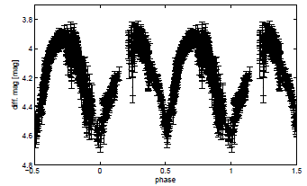

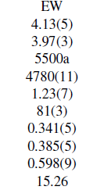
14 new variables
monitoring continues
in filters!

Slide 60
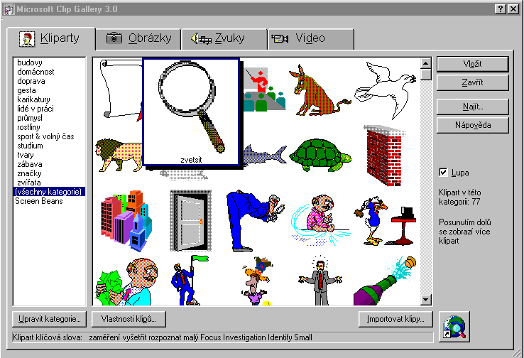
Obrázky a kliparty
klipart jako doplněk
obrázek jako podklad snižuje čitelnost (nastavit průhlednost)
jeden obrázek vydá za tisíc slov
obrázek v šabloně může rušit
firemní logo (jen 1. snímek,
nebo celá prezentace)
Notes:
Vložit na snímek klipart je možné třemi způsoby:
vložením nového snímku s rozvržením pro text a klipart
příkazem Vložit, vybrat položku Obrázek, podpoložku Klipart
ikonou Vložit klipart na standardním panelu nástrojů.
Po objevení se dialogového okna s kliparty, si z galerie vybereme vhodný obrázek. Poklepem nebo označením a stiskem Vložit se vybraný obrázek zkopíruje na náš snímek.
Chceme-li upravit polohu obrázku, klikneme na něj myší a tahem jej přemístíme. Velikost můžeme upravovat také tahem myši za vhodný úchyt (nechceme-li obrázek tvarově deformovat, vybereme některý rohový úchyt) požadovaným směrem.

Slide 61
Vkládání objektů
  graf
  tabulka
  obrázek, klipart
  obrazce
  hypertextorý odkaz
  rovnice
  video
  zvuk
  ...

Slide 62
Děkuji vám za pozornost!
Domácí úkol?
Ano, jistě!
Připravit prezentaci v PPT v délce maximálně 15 min

Slide 63


